Slide 1
新国标下医疗器械质量管理体系完善
国标实施的响应，体系建设运行与完善，体系核查，实践案例
CHANG XU 202311
长沙市医疗器械行业协会 & MedcesiCRO

Slide 2
目录
01
02
03
04
05
06
国标实施
及其响应
采购管理
要点实践
医疗器械
生产控制
质量管理
及其放行
内部审核
管理评审
体系运行
要点概述

Slide 3
体系执行
注意事项和核查要点
引子

Slide 4
体系执行注意事项和核查要点
准确识别产品应执行的法规标准（《规范》附录、强制性标准等）
准确识别法规标准中的不适用、不涉及条款，并明确理由
人员配置配合法规要求、符合生产制造和质量控制需求
关键设施设备、仪器应有规程；量器具应检定或校准后方可使用
产品有工艺规程、工序作业指导文件，并设计与之相适应的记录
证据链完整、清晰、可追溯
必要的验证与确认，再确认
不良事件监测与再评价；重大变更的报告或申报批准
注意注册自检、委托研发、委托生产、注册人制度等体系建设差异
01
注意
事项

Slide 5
体系执行注意事项和核查要点
注册核查：型式试验样品、临床试验样品真实性；生产、检验记录等证据完整性；注册自检能力；延伸检查（委托研发、委托生产等）
监督检查：全面条款执行，特别是“*”号项；上市后产品抽检情况；不良事件监测（含同类产品信息收集）；重大变更和风险管理；延伸检查
飞行检查：同监督检查。
其他方面：法规标准变化；关键人员在岗在职；数据分析；验证和确认；持续的培训考核（包括内、外部培训）
02
审核
关注

Slide 6
核查检查区别
核查：通常指法规规定的行政许可审批过程中监管部门开展的资料审查、现场核查(如：注册体系核查、生产许可核查)
检查：通常指法规规定的日常监督检查、飞行检查；
03
核查
检查
区别

Slide 7
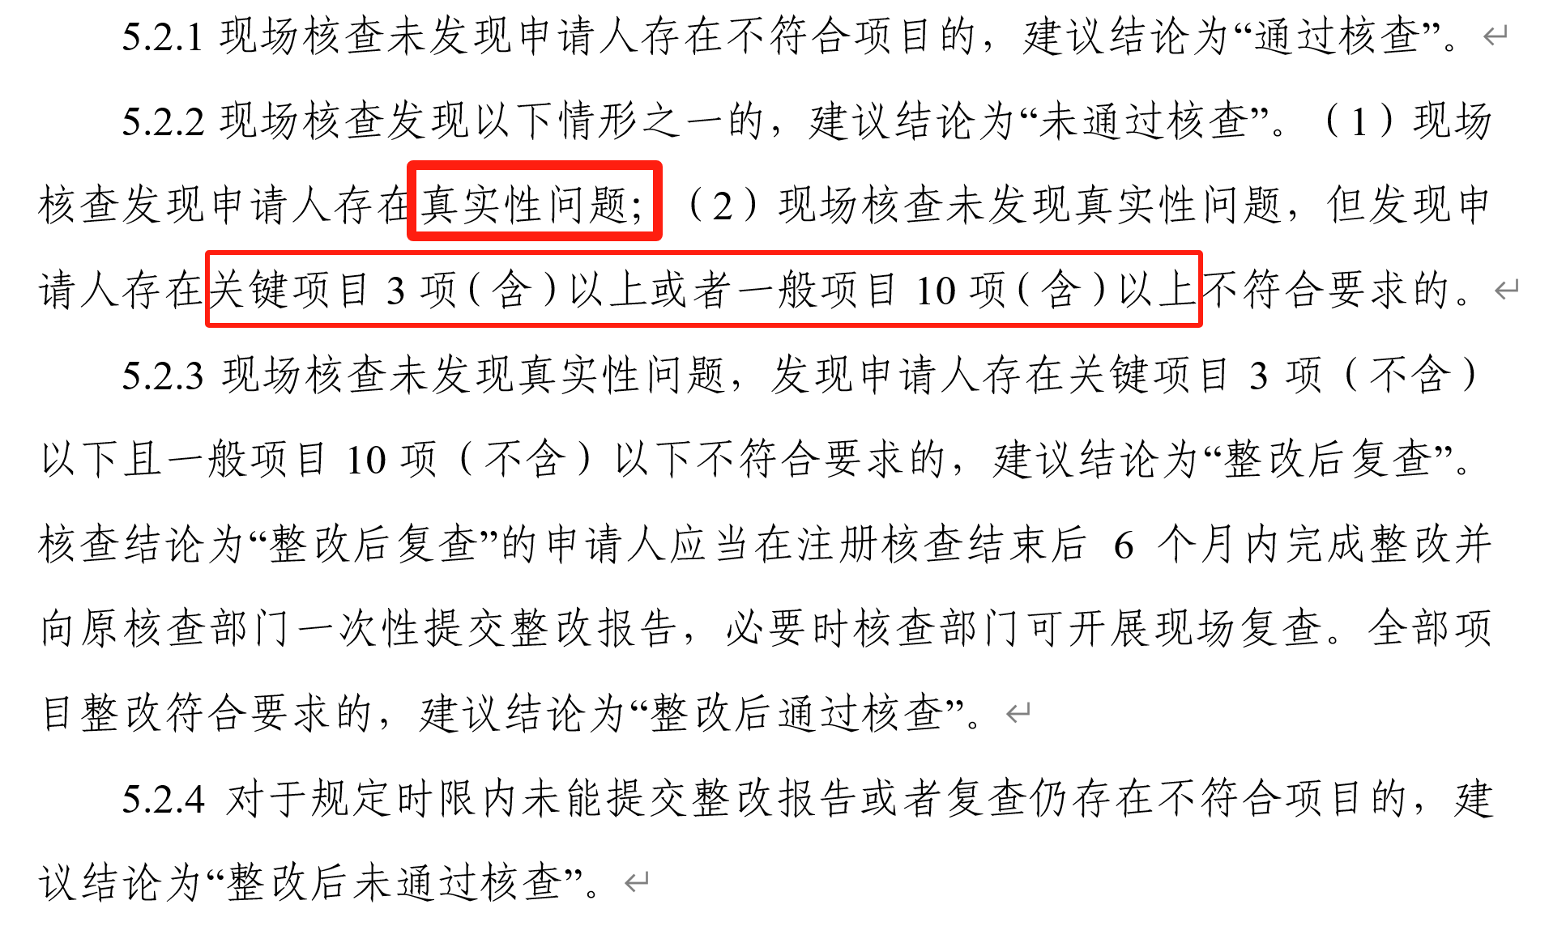
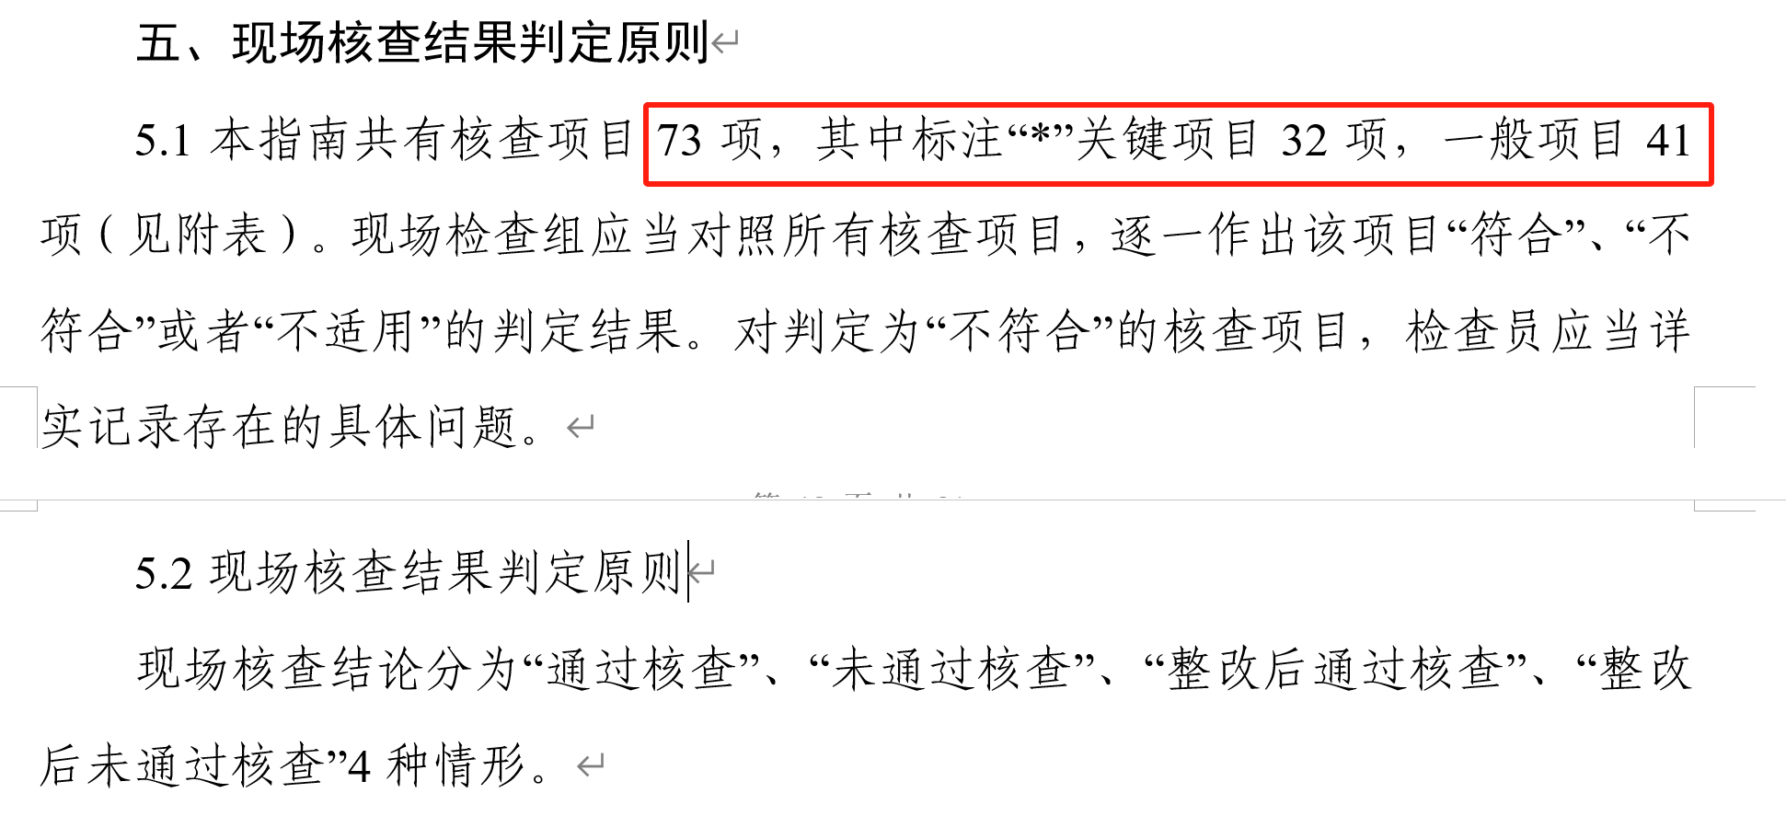
医疗器械注册质量管理体系核查指南
明确了注册核查阶段，核查指南是判定标准。
对指南中没有涉及的条款，如检查发现存在问题，应落到规范条款，要求企业改正。
04
核查
指南
《指南》更加注重对研发过程的检查，体现了核查检查的支撑作用，为审评服务。
《指南》是注册核查的判定标准，规范是注册核查的检查依据。

Slide 8
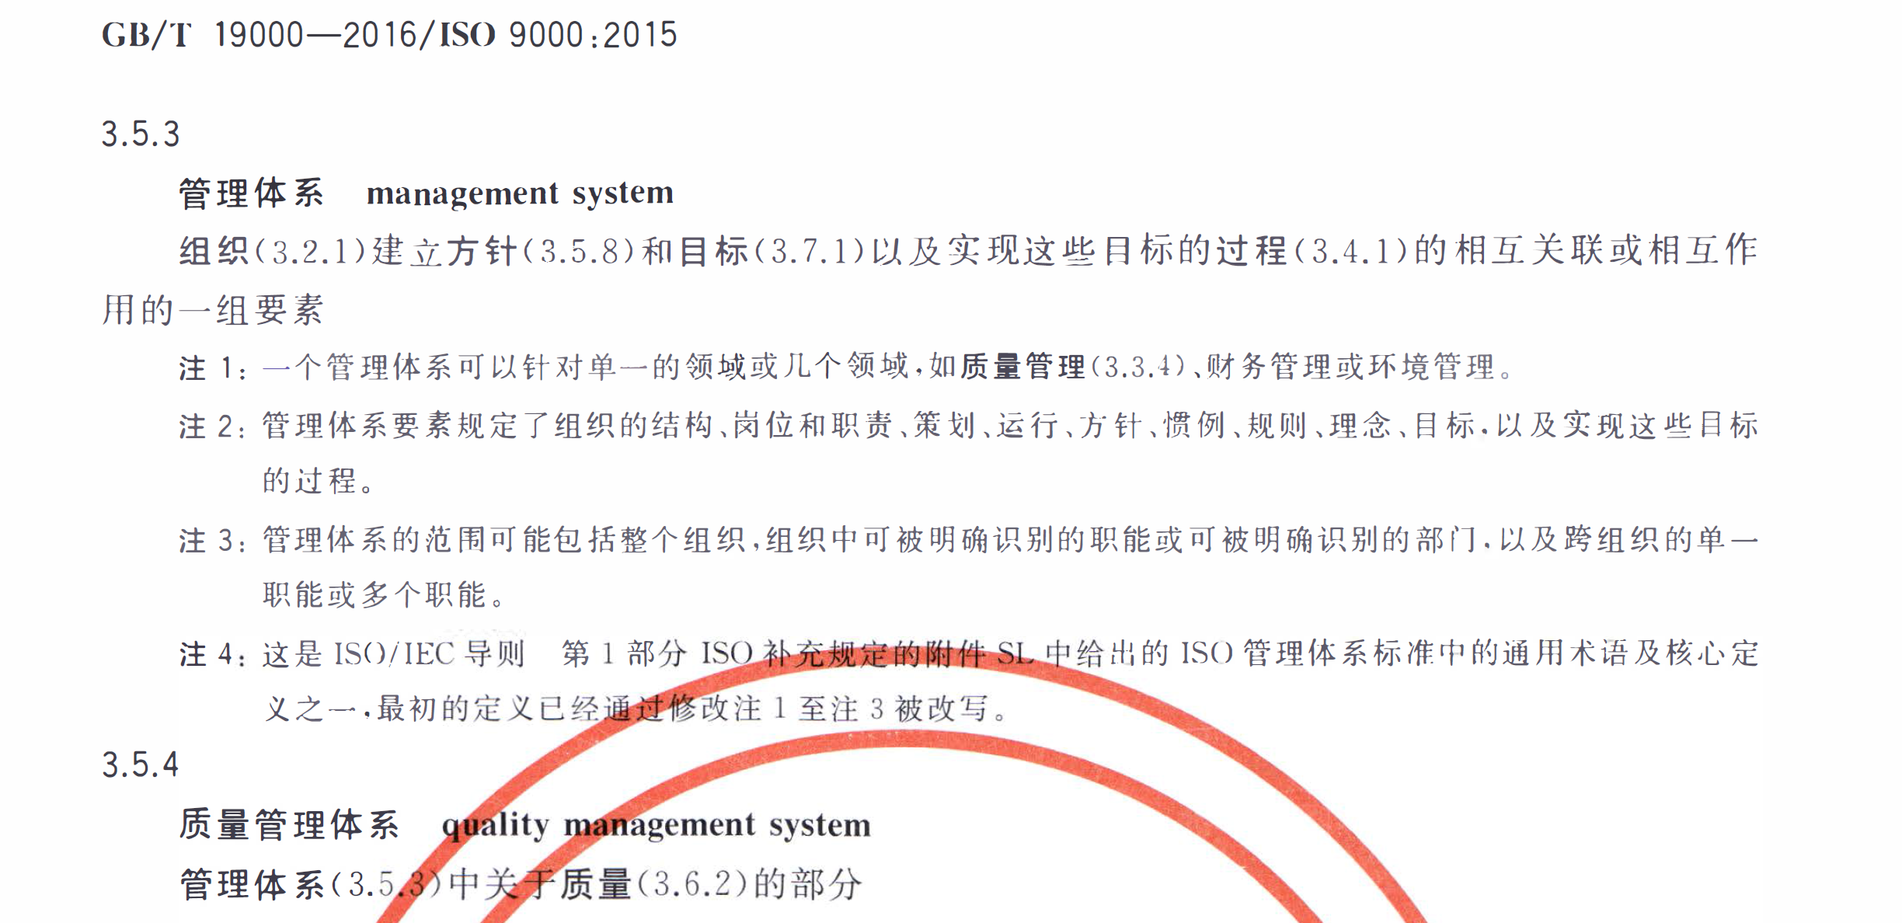
医疗器械质量管理体系
医疗器械 质量管理体系
与医疗器械相关的组织（通常为生产、经营单位），在其生命周期内为确保其质量可控而建立、执行的一组形成文件的要求。
医疗器械的生命周期：研制、生产、经营、使用 （《条例》第十三条第二款）

Slide 9
我国医疗器械质量管理体系建设与执行基础法规标准
01 建立体系的政策法规基础
《医疗器械监督管理条例》、《医疗器械生产质量管理规范》及其附录
02 建立体系的参考标准
GB/T 42061 ,GB/T 42062, YY/T 0664
03 可能涉及的其他要求
质量、计量、环保、安全生产、行政许可等相关法律法规
洁净室建设与验收、生物相容性评价、电气安全相关标准

Slide 10
需融入质量管理体系的相关法规标准
《医疗器械生产质量管理规范》
  附录无菌医疗器械（2015年10月1日实施）
  附录植入性医疗器械（2015年10月1日实施）
  附录体外诊断试剂（2015年10月1日实施）
  附录定制式义齿（2018年1月1日实施）
  附录独立软件（2020年7月1日实施）
  《规范》现场检查指导原则；无菌、植入、体外诊断试剂、定制式义齿现场检查指导原则；独立软件现场检查指导原则
  《医疗器械注册质量管理体系核查指南》

Slide 11
需融入质量管理体系的相关法规标准
国家局部门规章
1. 医疗器械临床试验质量管理规范（NMPA 2022 年第 28 号公告）
2. 医疗器械经营监督管理办法（国家市场监督管理总局令第 54 号）
3. 医疗器械生产监督管理办法（国家市场监督管理总局令第 53 号）
4. 体外诊断试剂注册与备案管理办法(国家市场监督管理总局令第 48 号)
5. 医疗器械注册与备案管理办法（国家市场监督管理总局令第 47 号）
6. 药品、医疗器械、保健食品、特殊医学用途配方食品广告审查管理暂行办法（国家市场监督管理 总局令第 21 号）
7. 医疗器械不良事件监测和再评价管理办法（国家市场监督管理总局令第 1 号）
8. 医疗器械说明书和标签管理规定（CFDA 局令第 6 号）

Slide 12
需融入质量管理体系的相关法规标准
国家局部门规章
9. 医疗器械分类规则（CFDA 总局令第 15 号）
10. 药品医疗器械飞行检查办法（CFDA 局令第 14 号）
11. 医疗器械通用名称命名规则（CFDA 局令第 19 号）
12. 医疗器械使用质量监督管理办法（CFDA 局令第 18 号）
13. 医疗器械召回管理办法（CFDA 局令第 29 号）
14. 医疗器械网络销售监督管理办法（CFDA 局令第 38 号）
15. 医疗器械标准管理办法（CFDA 局令第 33 号）
16. 关于调整部分医疗器械行政审批事项审批程序的决定（CFDA 局令第 32 号）

Slide 13
需融入质量管理体系的相关法规标准
几个重要文件
关于发布《企业落实医疗器械质量安全主体责任监督管理规定》的公告（2022 年第124 号）
关于发布医疗器械注册质量管理体系核查指南的通告（NMPA通告 2022年第50号）
关于发布医疗器械委托生产质量协议编制指南的通告（2022 年第 20 号）
关于发布禁止委托生产医疗器械目录的通告（2022 年第 17 号）
关于发布医疗器械质量管理体系年度自查报告编写指南的通告（2022 年第 13 号）
关于发布无源医疗器械产品原材料变化评价指南的通告（NMPA 通告 2020 年第 33 号）
关于发布医疗器械注册人开展不良事件监测工作指南的通告（NMPA 通告 2020 年第 25 号）

Slide 14
需融入质量管理体系的相关法规标准
几个重要文件
关于发布医疗器械生产企业管理者代表管理指南的通告（NMPA 通告 2018 年第 96 号）
关于发布医疗器械生产企业质量控制与成品放行指南的通告（CFDA 通告 2016 年第 173 号）
关于发布医疗器械冷链（运输、贮存）管理指南的公告（CFDA 公告 2016 年第 154 号）
关于发布医疗器械工艺用水质量管理指南的通告（CFDA 通告 2016 年第 14 号）
关于发布医疗器械生产企业供应商审核指南的通告（CFDA 通告 2015 年第 1 号）

Slide 15
国标实施及其响应
01
标准差异概述，变化响应

Slide 16
GB/T 42061-2022 与 YY/T 0287-2017 差异概述

Slide 17
GB/T 42061-2022与YY/T 0287-2017 差异概述
标准名称：医疗器械 质量管理体系 用于法规的要求
GB/T 42061-2022 idt ISO 13485:2016
发布：2022-10-22 实施：2023-11-01
YY/T 0287-2017 idt ISO 13485:2016
发布：2017-01-19 实施：2017-05-01
行业标准升级为国家标准
法律地位提升
行业地位提升
组织责任提升
两者
联系

Slide 18
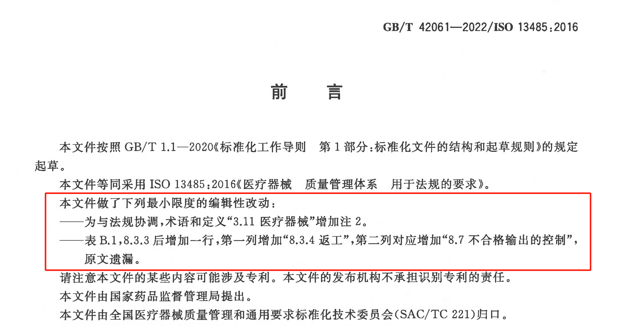
GB/T 42061-2022与YY/T 0287-2017 差异概述
主要
变化

Slide 19
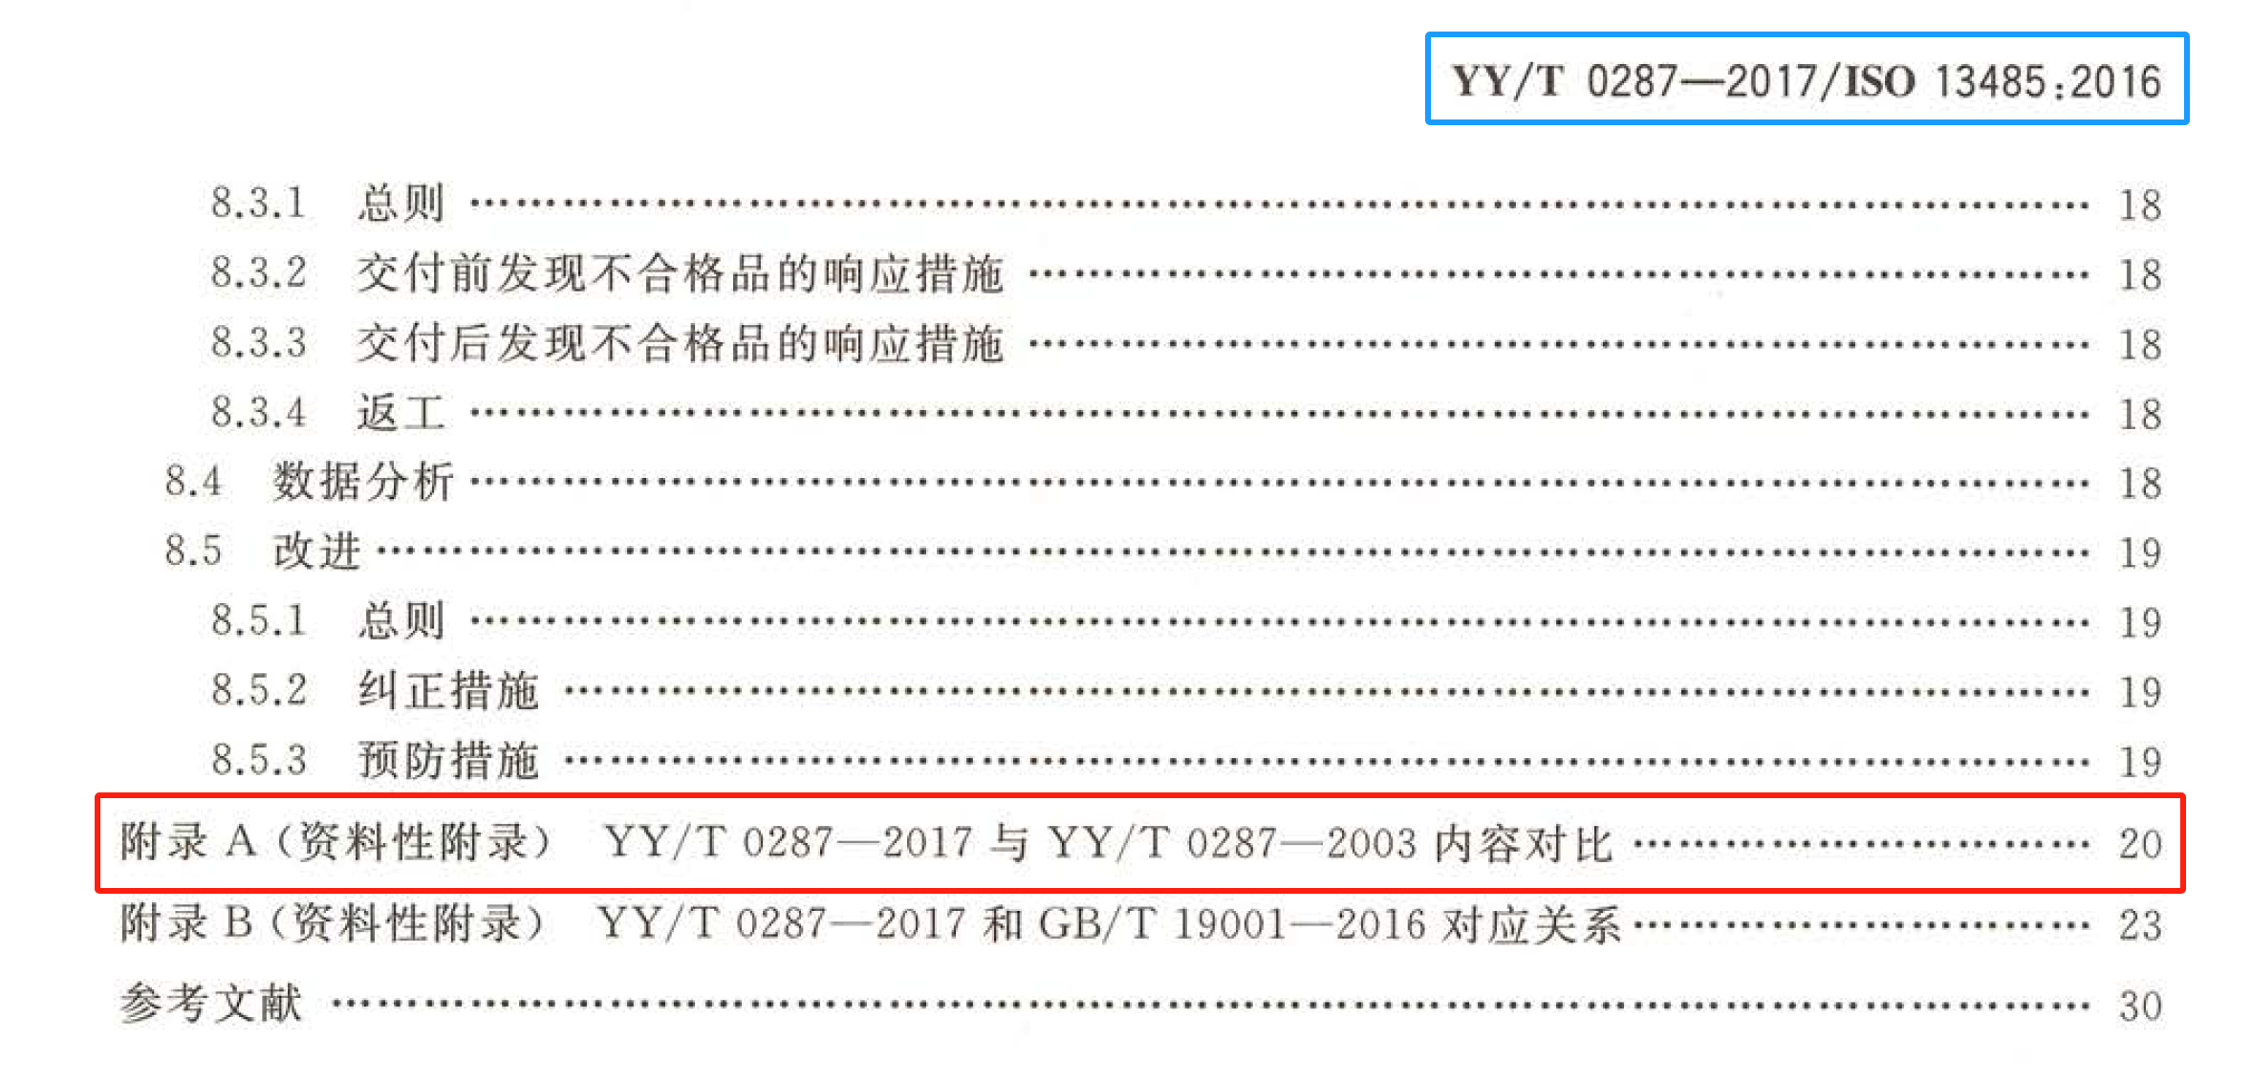
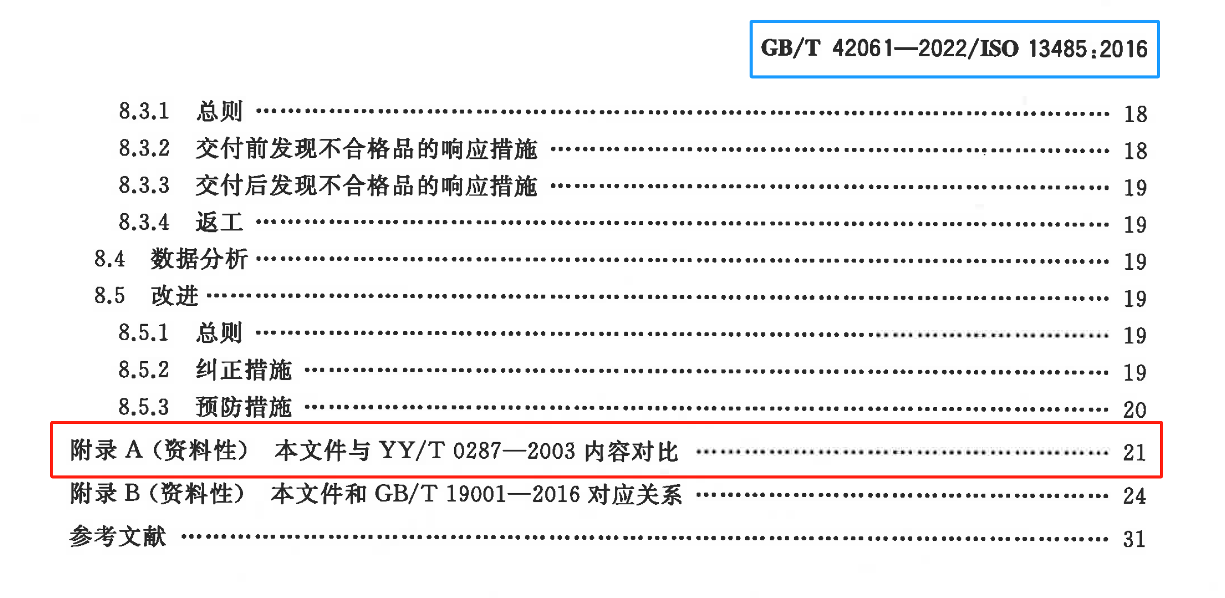
GB/T 42061-2022与YY/T 0287-2017 差异概述
0.4 与 YY/T 0287 的关系(GB/T 42061-2022“新增”条款)
ISO13485 历次版本均已转化为 YY/T 0287,附录A给出了本文件与YY/T 0287-2003的内容对比。
注：YY/T 0595-2020 医疗器械 质量管理体系YY/T 0287-2017 应用指南 尚未更新

Slide 20
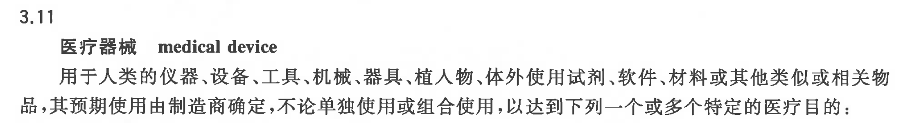
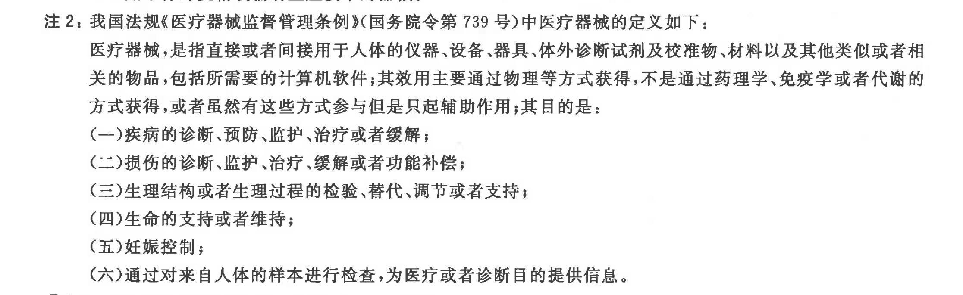
GB/T 42061-2022与YY/T 0287-2017 差异概述
……
医疗器械的消毒

Slide 21
GB/T 42061-2022与YY/T 0287-2017 差异概述
3.18
  风险管理 risk management
  将管理方针、程序及其实践系统性地应用于分析、评价、控制和监视风险的活动。
  [来源:GB/T 42062-2022,3.24]
结合新的风险管理国标，修订了风险管理的定义，强调“管理方针”等的系统性应用。
3.18
  风险管理 risk management
  用于风险分析、评价、控制和监视工作的管理方针、程序及其实践的系统运用。
  [来源:YY/T 0316-2016,定义2.22]

Slide 22
GB/T 42062-2022与YY/T 0316-2016 差异概述

Slide 23
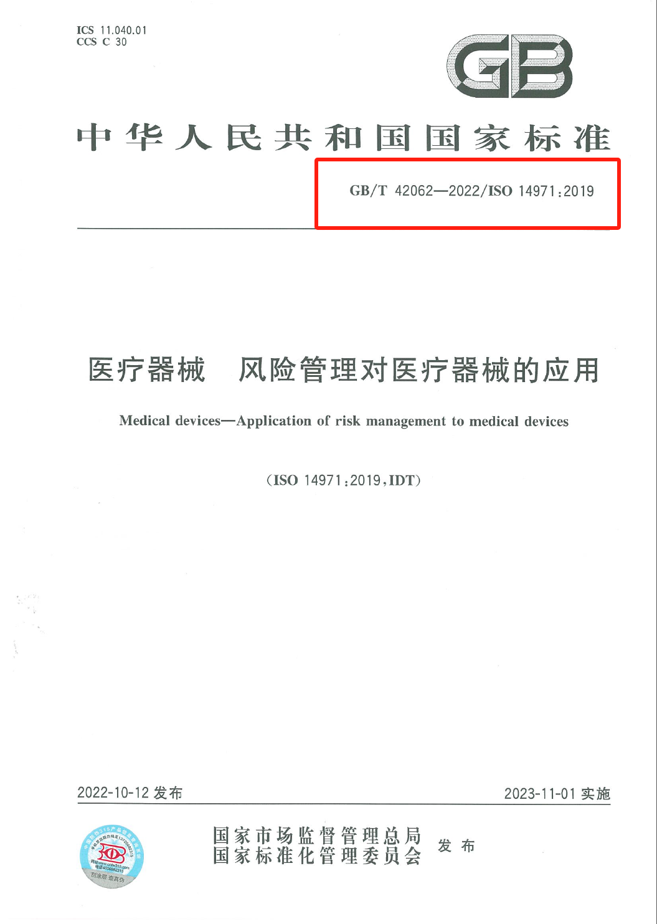
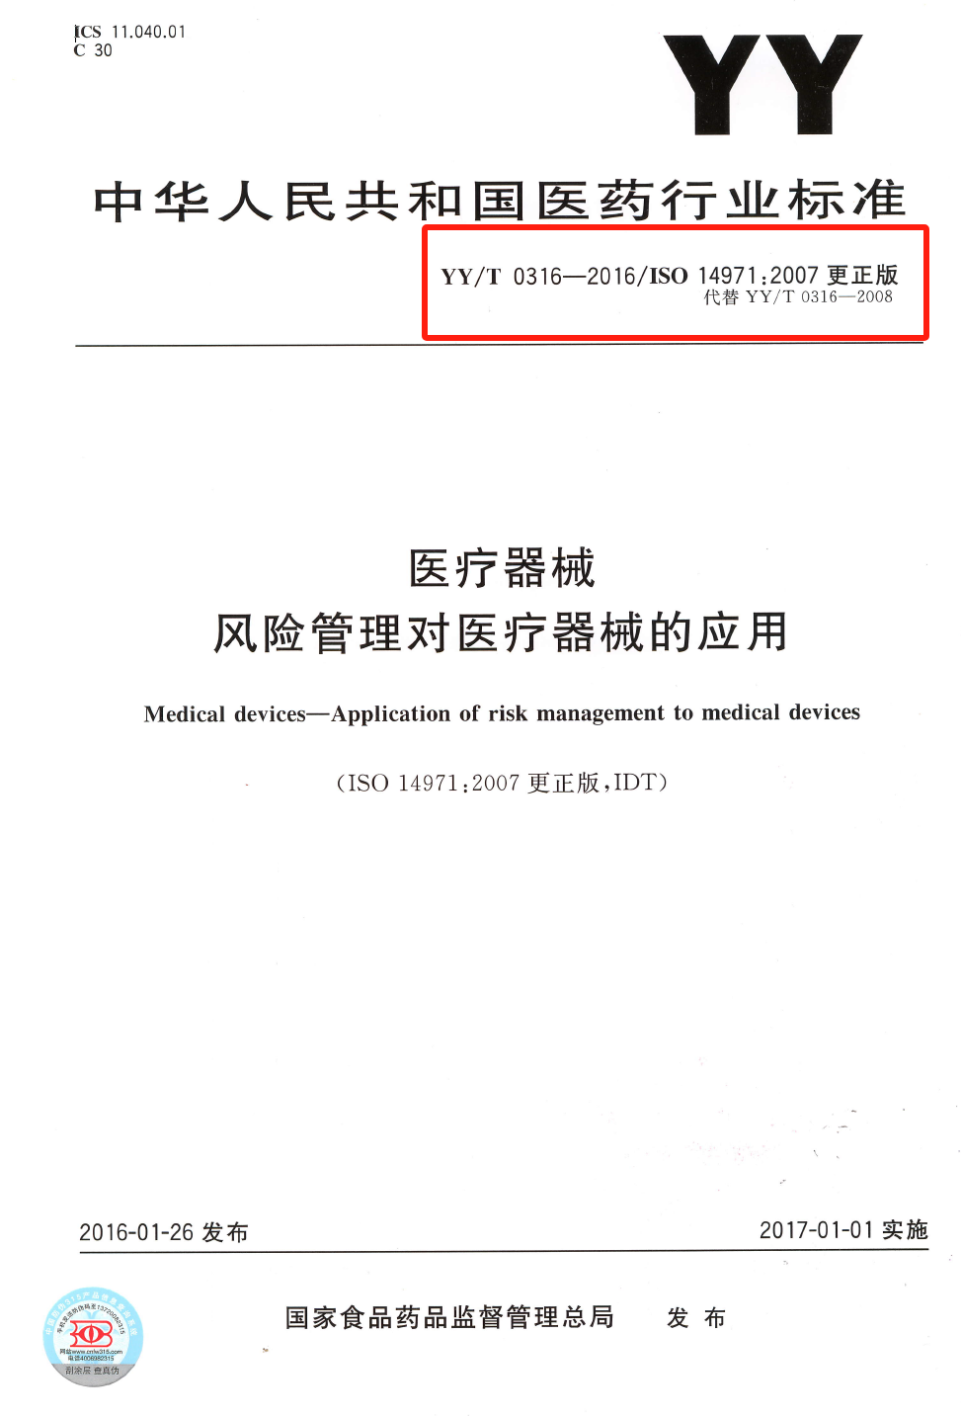
GB/T 42062-2022与YY/T 0316-2016 差异概述
GB/T 42062-2022 idt ISO 14971:2019
YY/T 0316-2016 idt ISO 14971:2007 更正版

Slide 24
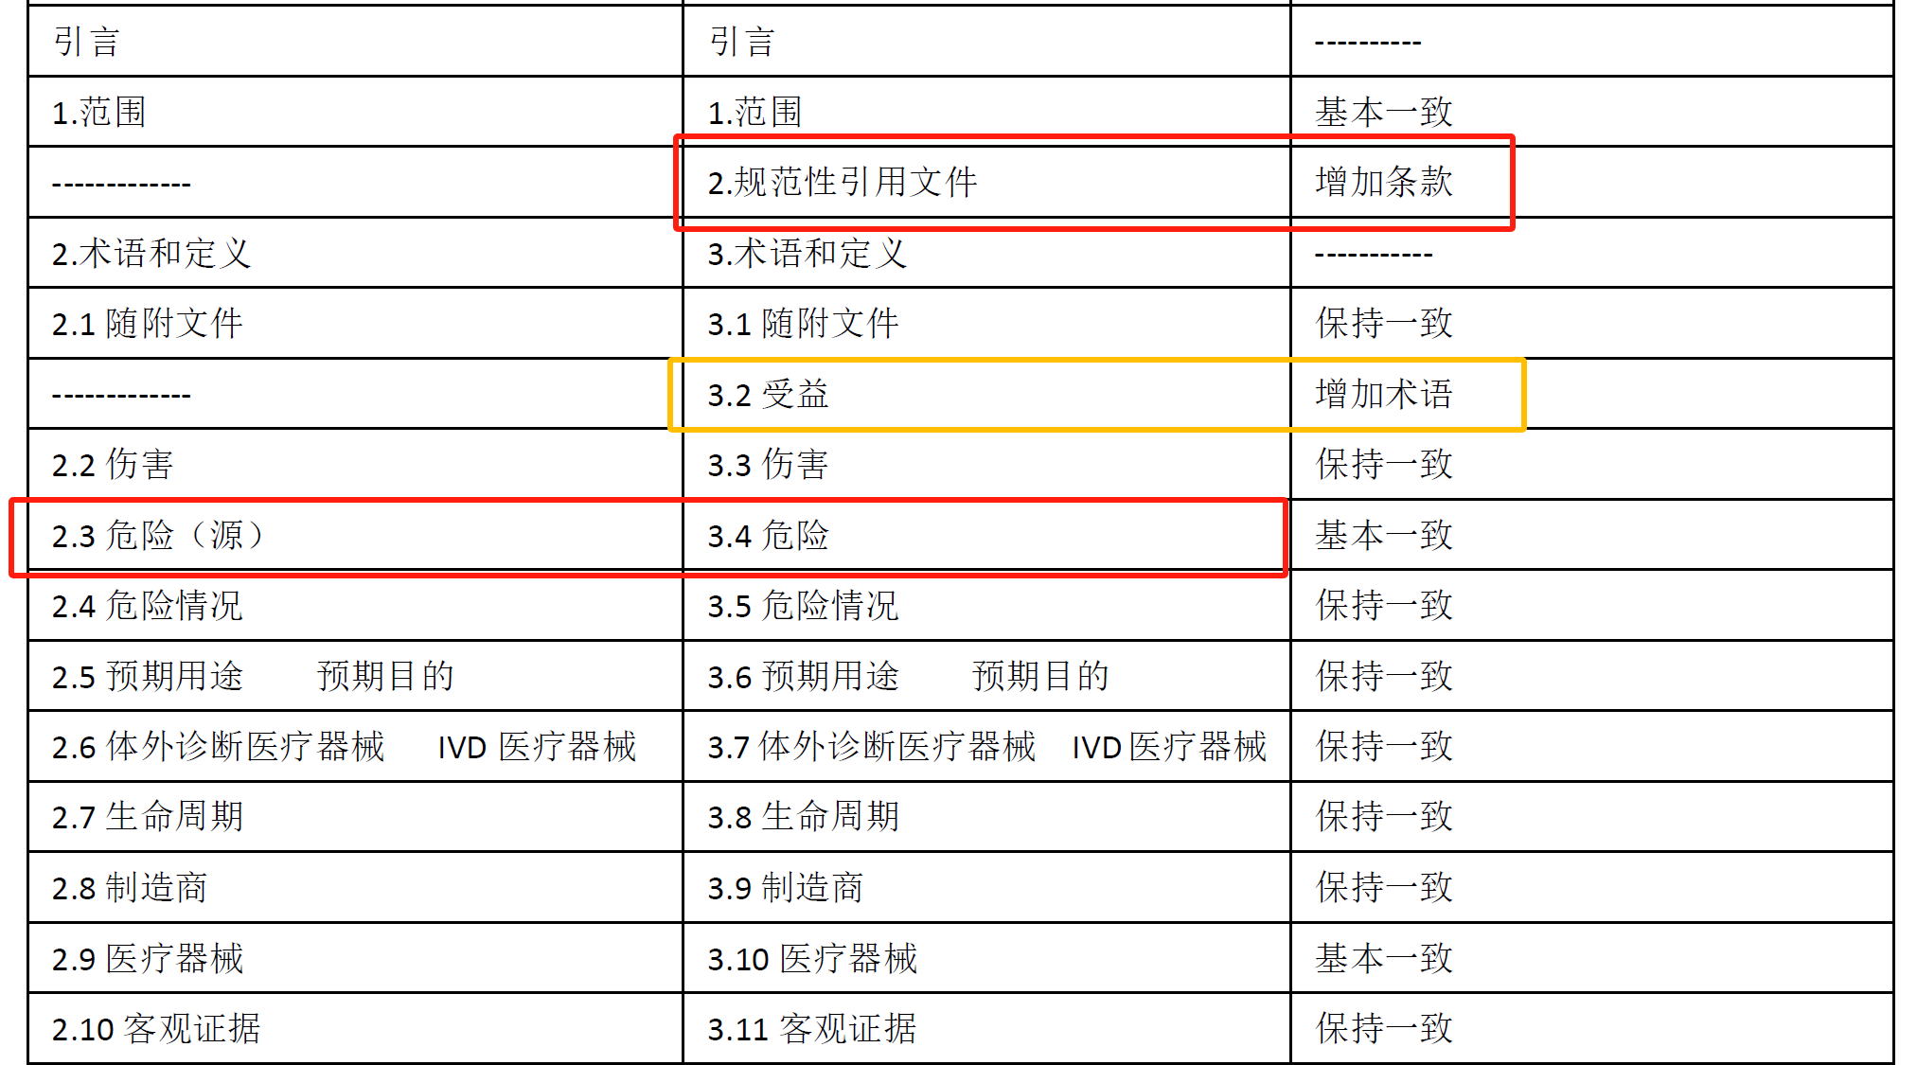
GB/T 42062-2022与YY/T 0316-2016 差异概述
YY/T 0316-2016 idt
ISO 14971:2007 更正版
GB/T 42062-2022 idt
ISO 14971:2019

Slide 25
GB/T 42062-2022与YY/T 0316-2016 差异概述
GB/T 42062-2022 idt ISO 14971:2019
3.2
  受益 benefit
  使用医疗器械(3.10)对个人健康的正面影响或期望的结果,或对患者管理或公众健康的正面影响。
  注:受益可能包括对临床结果、患者生活质量、诊断有关的结果的正面影响,以及来自诊断器械对临床结果的正面影响，或对公众健康的正面影响。

Slide 26
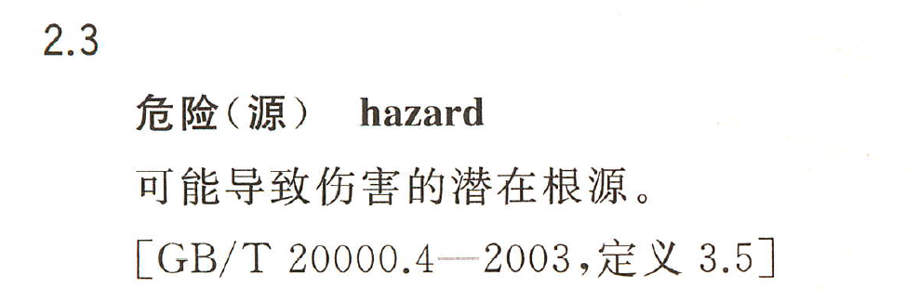
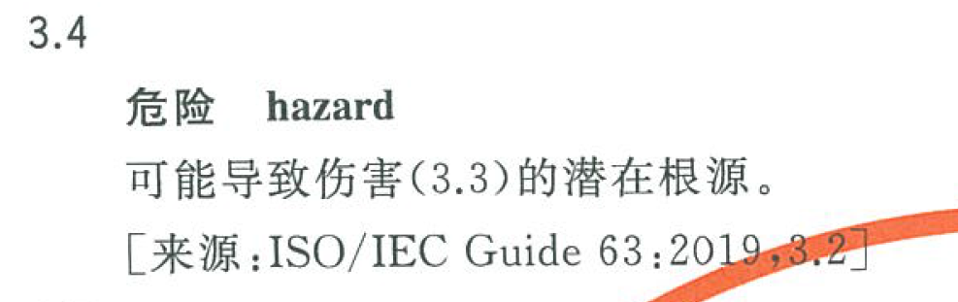
GB/T 42062-2022与YY/T 0316-2016 差异概述
YY/T 0316-2016 idt ISO 14971:2007 更正版
GB/T 42062-2022 idt ISO 14971:2019

Slide 27
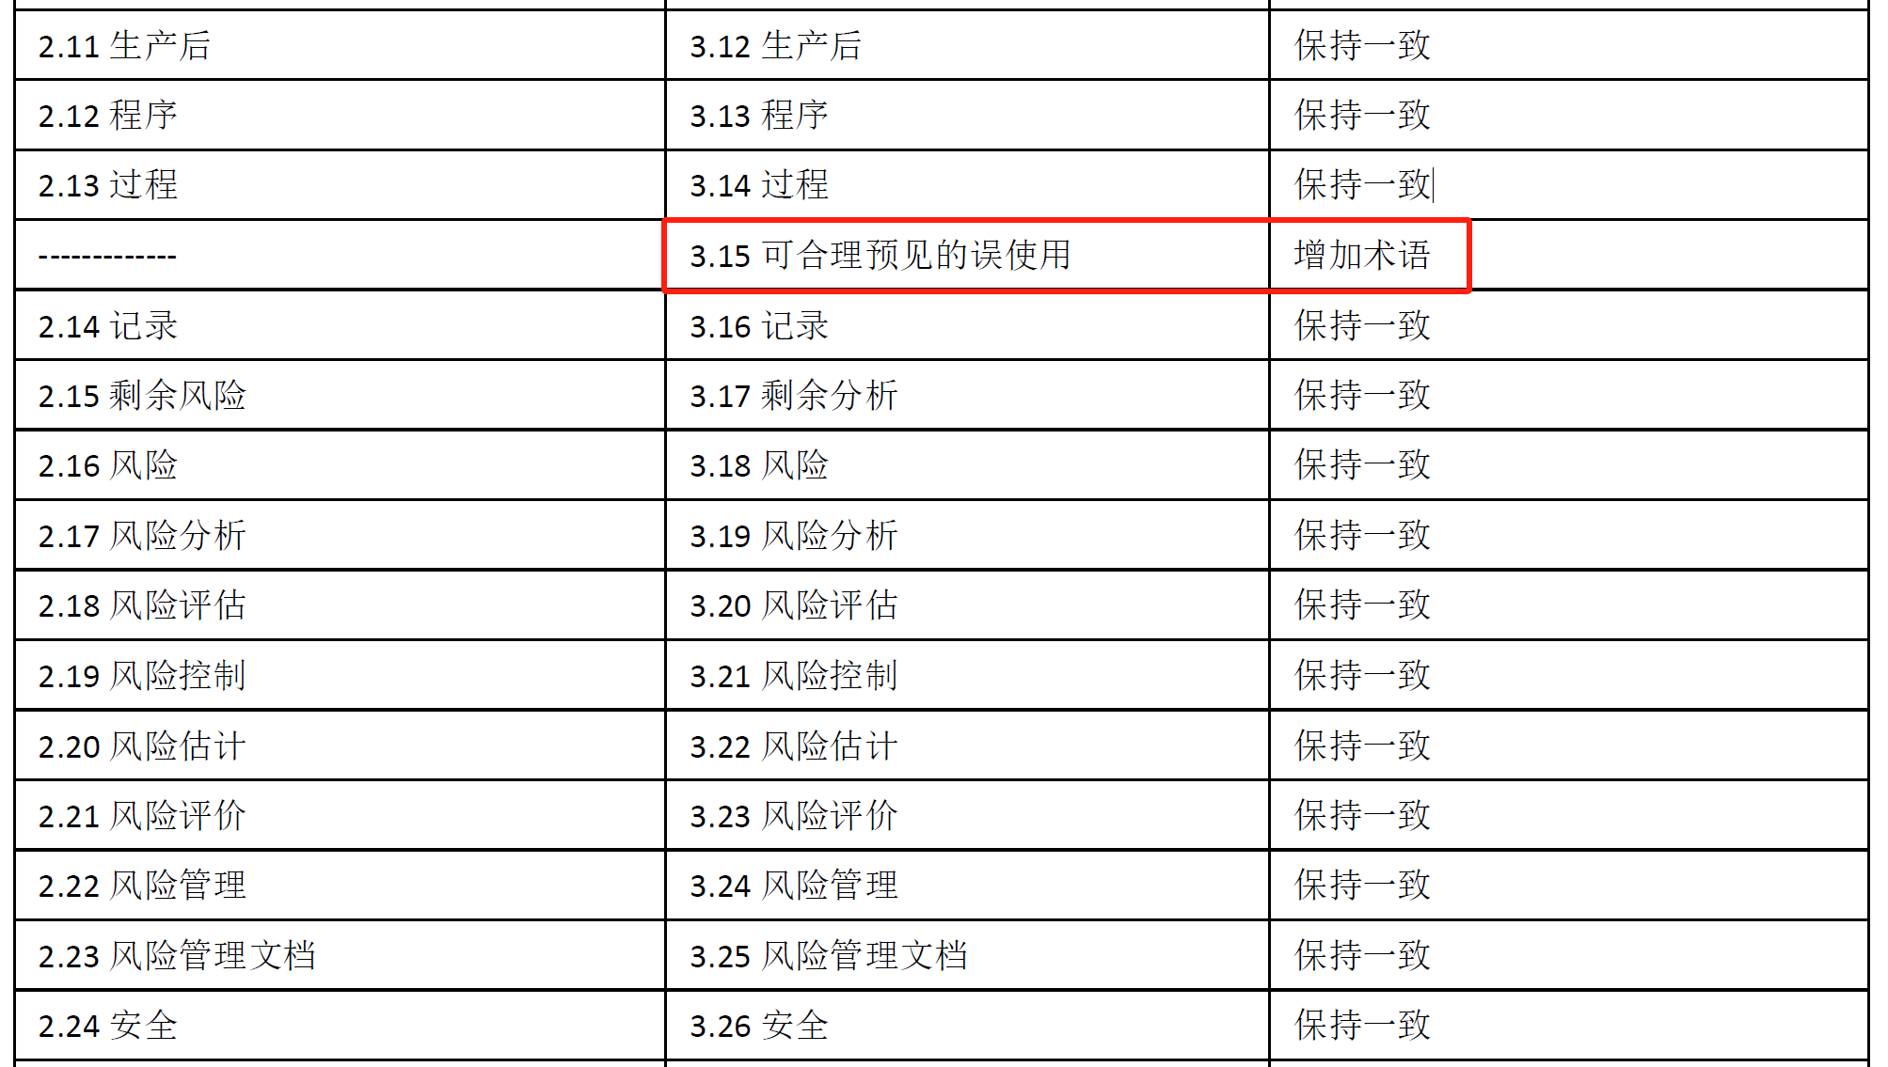
GB/T 42062-2022与YY/T 0316-2016 差异概述
YY/T 0316-2016 idt
ISO 14971:2007 更正版
GB/T 42062-2022 idt
ISO 14971:2019

Slide 28
GB/T 42062-2022与YY/T 0316-2016 差异概述
GB/T 42062-2022 idt ISO 14971:2019
危险的识别
3.15
  可合理预见的误使用 reasonably foreseeable misuse
  由容易预测的人的行为所引起的未按制造商(3.9)预期的方式对产品或系统的使用。
  注1:容易预测的人的行为包括全部类型的用户行为,例如非专业的和专业的用户。
  注2:可合理预见的误使用可能是有意的或无意的。
  [来源.ISO/IEC Guide 63:2019,3.87]

Slide 29
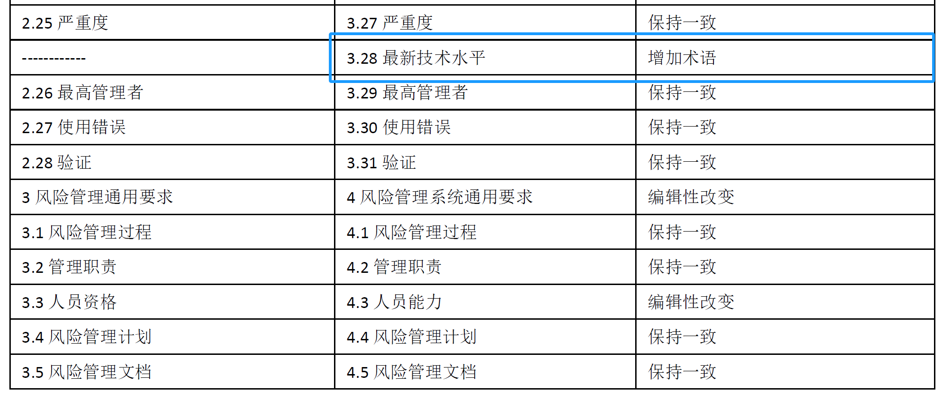
GB/T 42062-2022与YY/T 0316-2016 差异概述
YY/T 0316-2016 idt
ISO 14971:2007 更正版
GB/T 42062-2022 idt
ISO 14971:2019

Slide 30
GB/T 42062-2022与YY/T 0316-2016 差异概述
GB/T 42062-2022 idt ISO 14971:2019
3.28
  最新技术水平 state of the art
  在一定时期内,基于相关科学、技术和经验的综合成果的产品、过程(3.14)和服务相应技术能力所达到的高度。
  注:最新技术水平体现了当前和普遍接受的技术和医学的良好规范。最新技术水平并不一定意味着技术上最先进的解决方案。这里描述的最新技术水平有时被称为“普遍公认的最新技术水平”
  [来源;ISO/IEC Guide 63;2019,3.187]

Slide 31
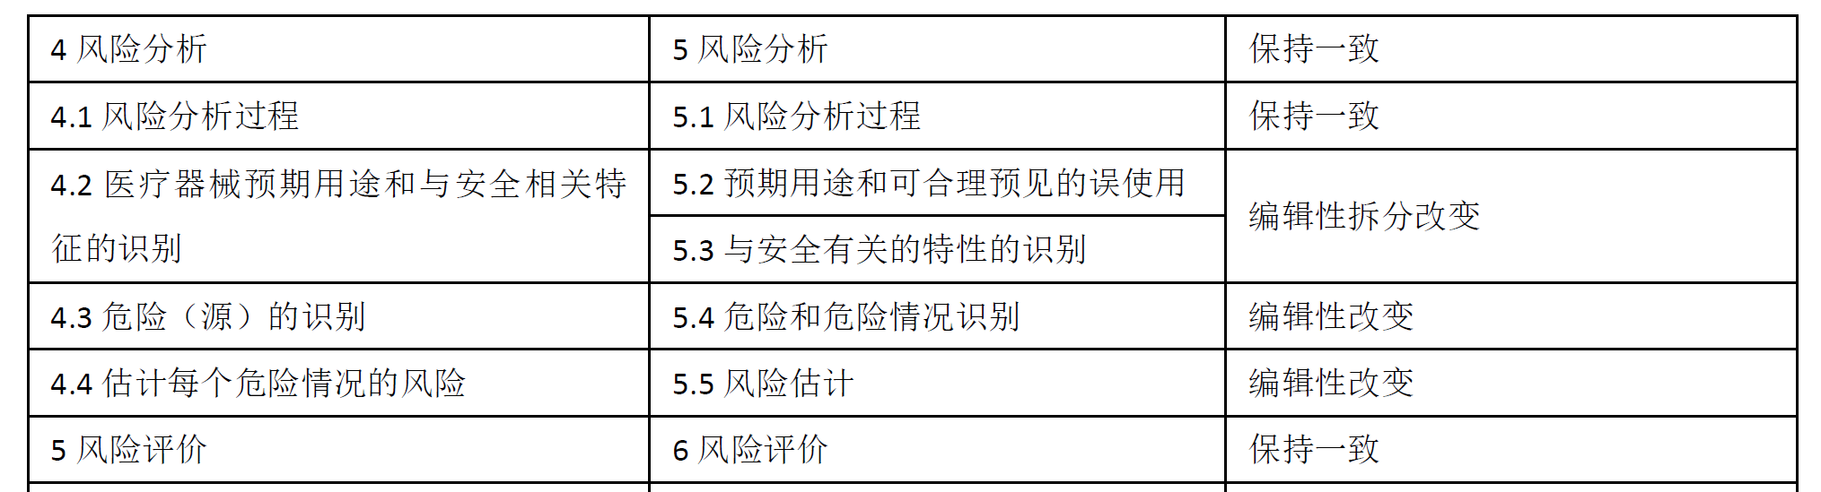
GB/T 42062-2022与YY/T 0316-2016 差异概述
YY/T 0316-2016 idt
ISO 14971:2007 更正版
GB/T 42062-2022 idt
ISO 14971:2019

Slide 32
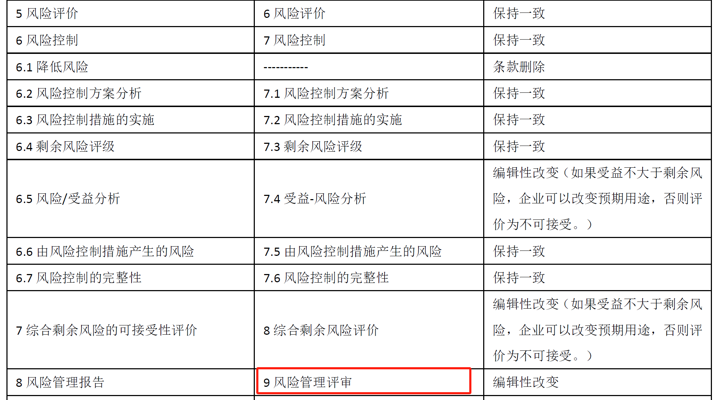
GB/T 42062-2022与YY/T 0316-2016 差异概述
YY/T 0316-2016 idt
ISO 14971:2007 更正版
GB/T 42062-2022 idt
ISO 14971:2019

Slide 33
GB/T 42062-2022与YY/T 0316-2016 差异概述
YY/T 0316-2016 idt ISO 14971:2007 更正版
GB/T 42062-2022 idt ISO 14971:2019
9 生产和生产后信息 | 10 生产和生产后活动
 | 10.1 总则
 | 10.2 信息收集
 | 10.3 信息评价
 | 10.4 措施
附录 A 各项要求的原理说明 | 附录 A 各项要求的说明
附录 B 医疗器械风险管理过程概述 | 附录 B 医疗器械风险管理过程
附录 C 用于识别医疗器械与安全有关特征的问题 | 移至 YY/T 1437-2023
附录 D 用于医疗器械的风险概念
附录 E 危险（源）、可预见的事件序列和危险情况示例 | 附录 C 基本风险概念
附录 F 风险管理计划 | 移至 YY/T 1437-2023
附录 G 风险管理技术资料
附录 H 体外诊断医疗器械风险管理指南
附录 I 生物学危险（源）的风险分析过程指南 | （附录删除）
附录 J 安全信息和剩余风险信息 | 移至 YY/T 1437-2023

Slide 34
标准变化
对质量管理体系文件系统的影响

Slide 35
标准变化对质量管理体系文件系统的影响
修订引用文件
  新国标代替原行业标准
  同时，增加对“国家药监局关于发布《企业落实医疗器械质量安全主体责任监督管理规定》的公告（2022年第124号）”的引用
  参照上述规定要求，调整手册中最高管理者（企业负责人）管理承诺、职责相关内容
  可能的风险管理章节/条款的调整
01
质量
手册

Slide 36
标准变化对质量管理体系文件系统的影响
修订各程序文件中涉及到标准引用条款
修订《风险管理控制程序》
  如风险控制过程示意图（国标增加了“风险管理计划”）
  调整程序中对原行业标准附录的引用
  调整生产和生产后信息/活动获取举例
  修订安全特征识别清单
02
程序
文件

Slide 37
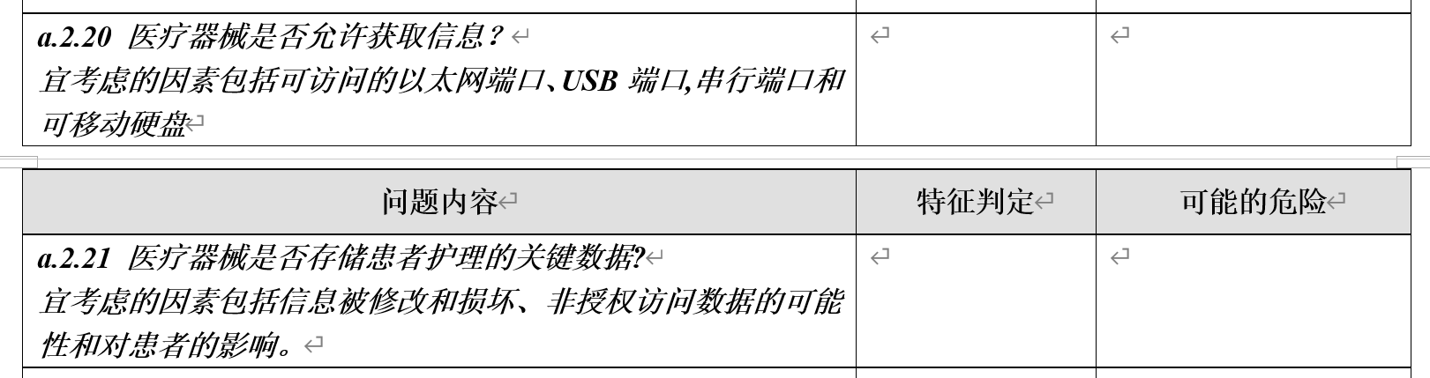
标准变化对质量管理体系文件系统的影响

Slide 38
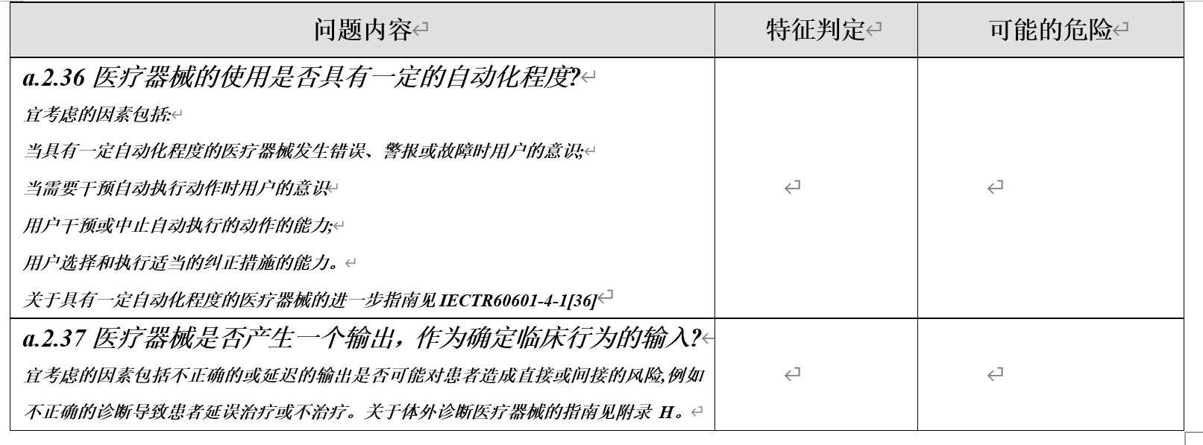
标准变化对质量管理体系文件系统的影响

Slide 39
标准变化对质量管理体系文件系统的影响
修订机构与人员职责权限相关的程序、制度，以适应新标准，将《企业落实医疗器械质量安全主体责任监督管理规定》的相关要求融入体系文件
制定安全主体责任落实相关制度，明确安全主体责任领导小组成员组成和职责权限；（建议形成任命文件并全公司公示）
03
其他
文件

Slide 40
采购管理要点实践
02
采购分类、要素控制、仓储管理

Slide 41
01
法规基本要求
《规范》现场检查指导原则、注册核查指南
02
不符合项举例和解析
采购控制与供方管理
近期飞检、监督检查
03
供方评价小知识
供方资质；有源、无菌、IVD关注点
04
供应商审核要点（小结）
经验小结
Notes:
71e01f38-b16d-45d4-bf52-2f06a8d75d4d.source.default.zh-Hans

Slide 42

采购控制和供方管理
控制范围：物料、服务；设施设备
物料分级管理
A\B\C
产品组成部分、辅助材料、包装材料、器材
服务分级管理
物料供方、计量器具制造商
委托灭菌、计量检定、第三方测试、临床机构、CRO

Slide 43
采购控制和供方管理基本要求-《规范》现场检查指导原则
建立采购控制程序，建立供应商审核制度
*6.1.1 | 应当建立采购控制程序。 采购程序内容至少包括：采购流程、合格供应商的选择、评价和再评价规定、采购物品检验或验证的要求、采购记录的要求。
6.3.1 | 应当建立供应商审核制度，对供应商进行审核评价。必要时，应当进行现场审核。 是否符合《医疗器械生产企业供应商审核指南》的要求。

Slide 44
采购控制和供方管理基本要求-《规范》现场检查指导原则
采购物品符合规定；关键物料与供方签订质量协议；采购记录可追溯
*6.1.2 | 应当确保采购物品符合规定的要求，且不低于法律法规的相关规定和国家强制性标准的相关要求。
*6.4.1 | 应当与主要原材料供应商签订质量协议，明确双方所承担的质量责任。
*6.5.3 | 采购记录应当满足可追溯要求。

Slide 45
采购控制和供方管理基本要求-注册核查指南
*4.6.1 | （采购制度）申请人应当建立采购控制程序，确保采购物品符合规定要求。
4.6.2 | （原材料来源）注册检验产品及临床试验产品所需的原材料，包括与产品直接接触的包材、软件等应当具有合法来源证明，如供货协议、订单、发票、入库单、送货单、批准证明性文件复印件等。
关于原材料来源
产品原材料来源的合法性至关重要，应当签订协议明确双方质量责任，对于赠予也应签订协议，保留相关合法来源的证明，保留相关原始记录。
但借用不被认可，无法确保其来源渠道合法。

Slide 46
采购控制和供方管理基本要求-注册核查指南
*4.6.3 | （主要物料采购）主要原材料购入时间或者供货时间应当与产品生产时间相对应，购入量应当满足产品生产需求，且应当有检验报告或者合格证明。
*4.6.4 | （采购记录）主要原材料的采购记录应当符合产品设计需求和采购协议的规定，记录应真实、准确、完整和可追溯。
体现检查时对于记录追溯性和准确性的要求，时间逻辑与实际研发过程应当保持一致。
同时针对采购的进货验收，应当保留相关资料记录。
采购记录中，采购物料应与产品采购物料明细表BOM表保持一致，对应物料均应保留采购记录。采购记录的追溯性要求，针对不同管理类型的物料，区别管理。

Slide 47
采购控制和供方管理基本要求-注册核查指南
4.6.5 | （体外诊断试剂采购记录）体外诊断试剂原材料的采购应当有采购合同或者采购记录。质控品、校准品、企业参考品的采购应满足追溯要求，如涉及人体来源的样本，应当有相应原料的检验方法、检验过程、检验数据、检验记录，以及表明生物安全性的证明材料等。
*4.6.6 | （体外诊断试剂关键物料要求）体外诊断试剂设计定型后，关键原材料本身如抗原（来源、氨基酸序列、构象等）、抗体（来源、细胞株等）、引物探针序列等不应发生变化。
针对体外诊断试剂的采购物料，应对质控品、校准品、企业参考品的采购明确溯源要求。
对于人源样本，采购时应明确采购要求，尤其对生物安全性，即病毒等的检测结果证明。
明确体外诊断试剂关键物料的要求。
对于体外诊断试剂，关键原材料发生变化时，产品本质也发生变化，且关键原材料一般都会体现在产品技术要求中，甚至对生产厂家都做了明确。故产品定型后，关键原材料不应发生变化。

Slide 48
01
法规基本要求
《规范》现场检查指导原则、注册核查指南
02
不符合项举例和解析
采购控制与供方管理
近期飞检、监督检查
03
供方评价小知识
供方资质；有源、无菌、IVD关注点
04
供应商审核要点（小结）
经验小结
Notes:
71e01f38-b16d-45d4-bf52-2f06a8d75d4d.source.default.zh-Hans

Slide 49
飞检不符合项举例-采购与供方管理
猪皮的采购记录显示，企业对猪的品种、用皮部位、尺寸进行检验，并查看检疫证明，生产工艺中采用了75%乙醇浸泡至少2小时的方式进行病毒灭活，但未见灭活工艺的验证报告。
《原材料A原料进料检验作业指导书》要求查看原材料A的厂商出厂检验报告判定产品效期，查企业原材料A所附厂商出厂检验报告中无产品有效期记录，企业实际按照该原材料说明书要求判定有效期。
重组胶原蛋白质量标准及检验规程中鉴别项未包含理论序列及红外图谱标准
企业与主要原材料供方签订的《产品采购协议书》中未规定某原材料的波长范围项目
解析
没有按照规定的要求对物料进行验收；采购技术要求不明确等（导致的风险：物料有潜在不合格）

Slide 50
飞检不符合项举例-采购与供方管理
企业未明确不同级别物料供应商的管理要求。
企业对某一关键物料的质量控制主要依靠生产企业的检验报告，但企业在质量标准及采购要求中未明确对生产商的要求。
未按照采购物品对产品的影响，对其实行相应的控制方式和控制程度。
《供方审核管理规程》规定，企业应对初包装供应商进行现场审核，合格后纳入合格供方名录，初包装材料易撕膜易用袋供应商×××公司2018年纳入合格供方名录，但未提供现场审核记录。
解析
未能按《医疗器械生产企业供应商审核指南》健全管理制度；有规定不执行
如果都高级别管理，增加成本；如果关键物料未严格控制，则物料可能有不合格风险

Slide 51
监督检查不符合项举例-采购与供方管理
A物料《原材料进货检验报告》（供方批号 XX 进货原材料编号：YY） “干燥失重”要求≤W %，检验方法是核对供方提供的产品质检报告，而供方M提供的检验报告中 “干燥失重”要求≤2W %，且无具体检测结果。
原材料检验规程中吸塑盒检验项目未包括双层密封包装要求， 尺寸检验要求盒尺寸与图纸相符，但检验记录里只有长、宽、 高检验，未包括图纸中的弧度等检验项目。
提供 Xml-Y号泡壳《原材料进货检验报告》（供方生产批号Z；进货原材料编号 AZ）未对初始污染菌≤ 50cfu/个进行检验，供方检验报告中也未包括此项检验。
解析
执行与文件规定不一致；规定检验方法不科学不完善，可操作性不强；与检查员沟通不充分
产品自研发时，就应全面考虑物料要求，结合法规标准和企业实际，输出科学、操作性强的技术规范

Slide 52
采购与供方管理-小结
小结
供应商评价（缺少必要的现场评价、再评价不充分、资质材料未及时更新）
采购证据不足（合同不完善，订单、验收、出入库数据不符，追溯性不强，产品符合性证据不足，关键物料无质量保证协议）

Slide 53
01
法规基本要求
《规范》现场检查指导原则、注册核查指南
02
不符合项举例和解析
采购控制与供方管理
近期飞检、监督检查
03
供方评价小知识
供方资质；有源、无菌、IVD关注点
04
供应商审核要点（小结）
经验小结
Notes:
71e01f38-b16d-45d4-bf52-2f06a8d75d4d.source.default.zh-Hans

Slide 54
医疗器械供应商审核要点-有源产品
（一）有源产品（电气产品）
有源产品是我们广义上认为的“医疗器械”或者常称之为“仪器设备”。品种门类繁多，但从原材料和生产制造工艺角度讲，具有一定共性，例如原材料多有电容电阻、电路板、塑料或金属外壳、电子屏、线缆、开关电源、电源开关、变压器、气动原件、射线发生器、电磁组件和各种标准件配件等等。而生产工艺中，多数是包含一项特殊过程“焊接”。
说这个的目的是想请各位了解，上述电气产品原器件供应商审核是具有一点共性的，而其中“焊接”工艺如果外包，那么服务提供商审核也具有一定共性。

Slide 55
医疗器械供应商审核要点-有源产品
1.电子电气原材料供应商审核关注焦点
1.1供应商应当具备合法资质，这些材料多是工业产品，企业是否具备《工业产品生产许可》或有关特殊产品的生产制造许可是基础要求，即使您从经销商手中购买，亦要要求经销商提供所供产品生产厂家的合法资质证明。
例如
电线电缆生产企业需有《工业产品生产许可》

Slide 56
医疗器械供应商审核要点-有源产品
1.电子电气原材料供应商审核关注焦点
1.2这些材料中，您应当在设计开发时就评定出哪些对您的产品质量会产生直接影响。也就是通常认为的“A类物资”。对于这类材料一定要在您的设计文档中输出如：图纸、材料要求、验收准则、接收标准、等级要求甚至是供应商专用要求等等。
那么，就要考察供方能够提供符合国家标准、行业标准、企业验收标准的能力，收集相应证据。
例如
关键元器件符合3C\IEC的检测报告（非强制性要求）
所供物料出厂检验报告

Slide 57
医疗器械供应商审核要点-有源产品
1.电子电气原材料供应商审核关注焦点
1.3对于外包服务提供商，例如“焊接”。这一工艺本身是特殊过程，因此对于外包服务提供商的审核更应“细致入微”。合法资质、环保符合性、生产制造工艺及设施设备情况、质量控制能力、人力资源情况等等，都需要考查。供方提供给您的虽然是“服务”，但这种服务最终给出的结果多是我们的关键物料“电路板”，大多数有源产品都会有一块类似心脏的“电路板”。
因此，这一过程的外包供应商审核，应当进行现场审核。同时适时开展这一特殊过程的“验证与确认”工作。

Slide 58
医疗器械供应商审核要点-有源产品
“合法证明”材料都有哪些
企业法人营业执照
产品生产制造许可
产品批准证明文件
产品技术标准或执行的有关标准
生产制造工艺说明
质量管理体系符合性证明资料，环保有关符合性证明材料
所采购产品当批出厂检测报告（含原始检测数据）
标准件类产品，递交国家有关检测机构检测而出具的型式试验报告
需要净化条件下生产制造的光学器件之“环境监测报告”
如所购物料按医疗器械管理，则应当收集其合法的医疗器械产品各证明文件

Slide 59
医疗器械供应商审核要点-无菌产品
（二）无菌产品供应商审核关注点
除前述产品合法证明材料外，无菌产品因其特殊性，还应当分别关注以下几个方面：
1.共性关注点：
最终灭菌产品其原材料的生产环境是否与所生产产品相适应；与产品使用表面直接直接的初包装材料生产环境是否与所生产产品相适应。
采用无菌加工技术生产的产品其原材料、包装材料生产环境与所生产产品是否相适应。

Slide 60
医疗器械供应商审核要点-无菌产品
2.高分子材料制成的无菌医疗器械还应关注：
2.1合成高分子材料原料满足专用标准要求的证据：
例如：输血（液）器具粒料应有材料材质证明、符合生物相容性要求的证据
2.2天然高分子材料产品其原料处理过程和环境，是否与所生产产品相适应，是否有不希望的“残留”（如甲壳素、藻酸盐产品原料制造使用的有机溶剂）

Slide 61
医疗器械供应商审核要点-无菌产品
3.动物源性材料制成的无菌医疗器械还应关注：
3.1动物及其组织或衍生物的来源资料（例如动物的孕育、生长地区及有关情况资料，动物的健康检疫资料，屠宰场的资质、屠宰工和加工人员的资质材料等等）
3.2动物源性材料还应当考虑有关动物遗传学资料（亦或者说是动物的家族史）
3.3同种异体材料制成的无菌医疗器械产品，还应当考查收集材料来源的伦理资料

Slide 62
医疗器械供应商审核要点-无菌产品
4.化学试剂制成的无菌医疗器械或有微生物学要求的医疗器械产品
这种产品可能最具代表性的就是隐形眼镜护理液和创面喷涂防护用产品
应考查供应商是否具备化学试剂生产销售资格，特别是危险化学品有关的生产制造与经营许可

Slide 63
医疗器械供应商审核要点-体外诊断试剂
（三）体外诊断试剂供应商审核关注点
体外诊断试剂产品，较于其他医疗器械有自身独特之处。通常为固态、液态、固态与液态组合等形式。
那么，企业所需要的原材料略有不同。
固态体外诊断试剂以试纸最具代表性
材料当中的“纸”也具有相当重要的地位。纸的吸收和固定试剂反应组分的能力，显得尤为重要。对于纸的供应商审核，建议关注其所供产品的性能指标变化趋势。（收集每批纸的检验报告，报告中应当有纸的关键性能指标的具体测试数据，并对数据开展统计分析）

Slide 64
医疗器械供应商审核要点-体外诊断试剂
液态体外诊断试剂
组成成分多为化学试剂、生物活性成分、溶剂。那么这种材料的供应商审核，除了其他品种的企业合法性的问题外，还需要关注供应商生产和质量控制能力，所供产品稳定性。即使我们是从某些集团采购的，同样要对所供产品稳定性进行考查。必要时，建议企业对每批关键原料试剂进行含量等的抽样检测，并小试和留样。（看似是质量控制，实则也是供应商审核的一部分内容）
供应商再评价时，所供应产品的质量持续稳定性，是必须考察的内容，仅仅更新一下供应商的资质材料，收集检测报告，是不充分的审核和再评价。

Slide 65
医疗器械供应商审核要点-体外诊断试剂
生物活性成分供应商审核的关注焦点
当前，我国尚无对于此类材料的研究制造企业的统一准入制度。因此，对于此类物料的供应商审核，应当进行现场审核。考查其企业的研究、生产和质量控制能力。考查产品质量稳定性，供应能力的可持续性。收集每一批供应材料的检测报告（报告应当包括关键性能指标的测定数值）。

Slide 66
医疗器械供应商审核要点-体外诊断试剂
需冷链储运的原料的供应商，一定要核查该组织冷链储运情况。无论是经销商还是生产企业都应当要求供方提供冷链储运能力的说明（在购销合同和质量保证协议中应有所规定），必要时进行现场审核。

Slide 67
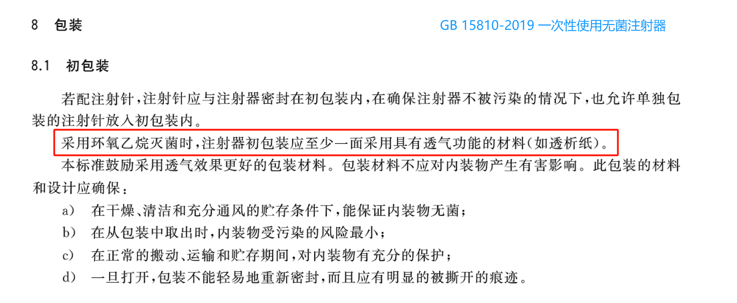

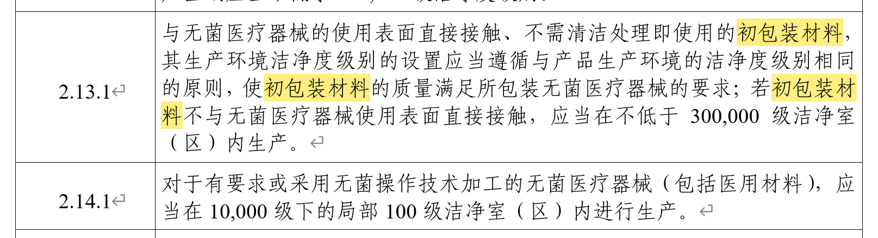
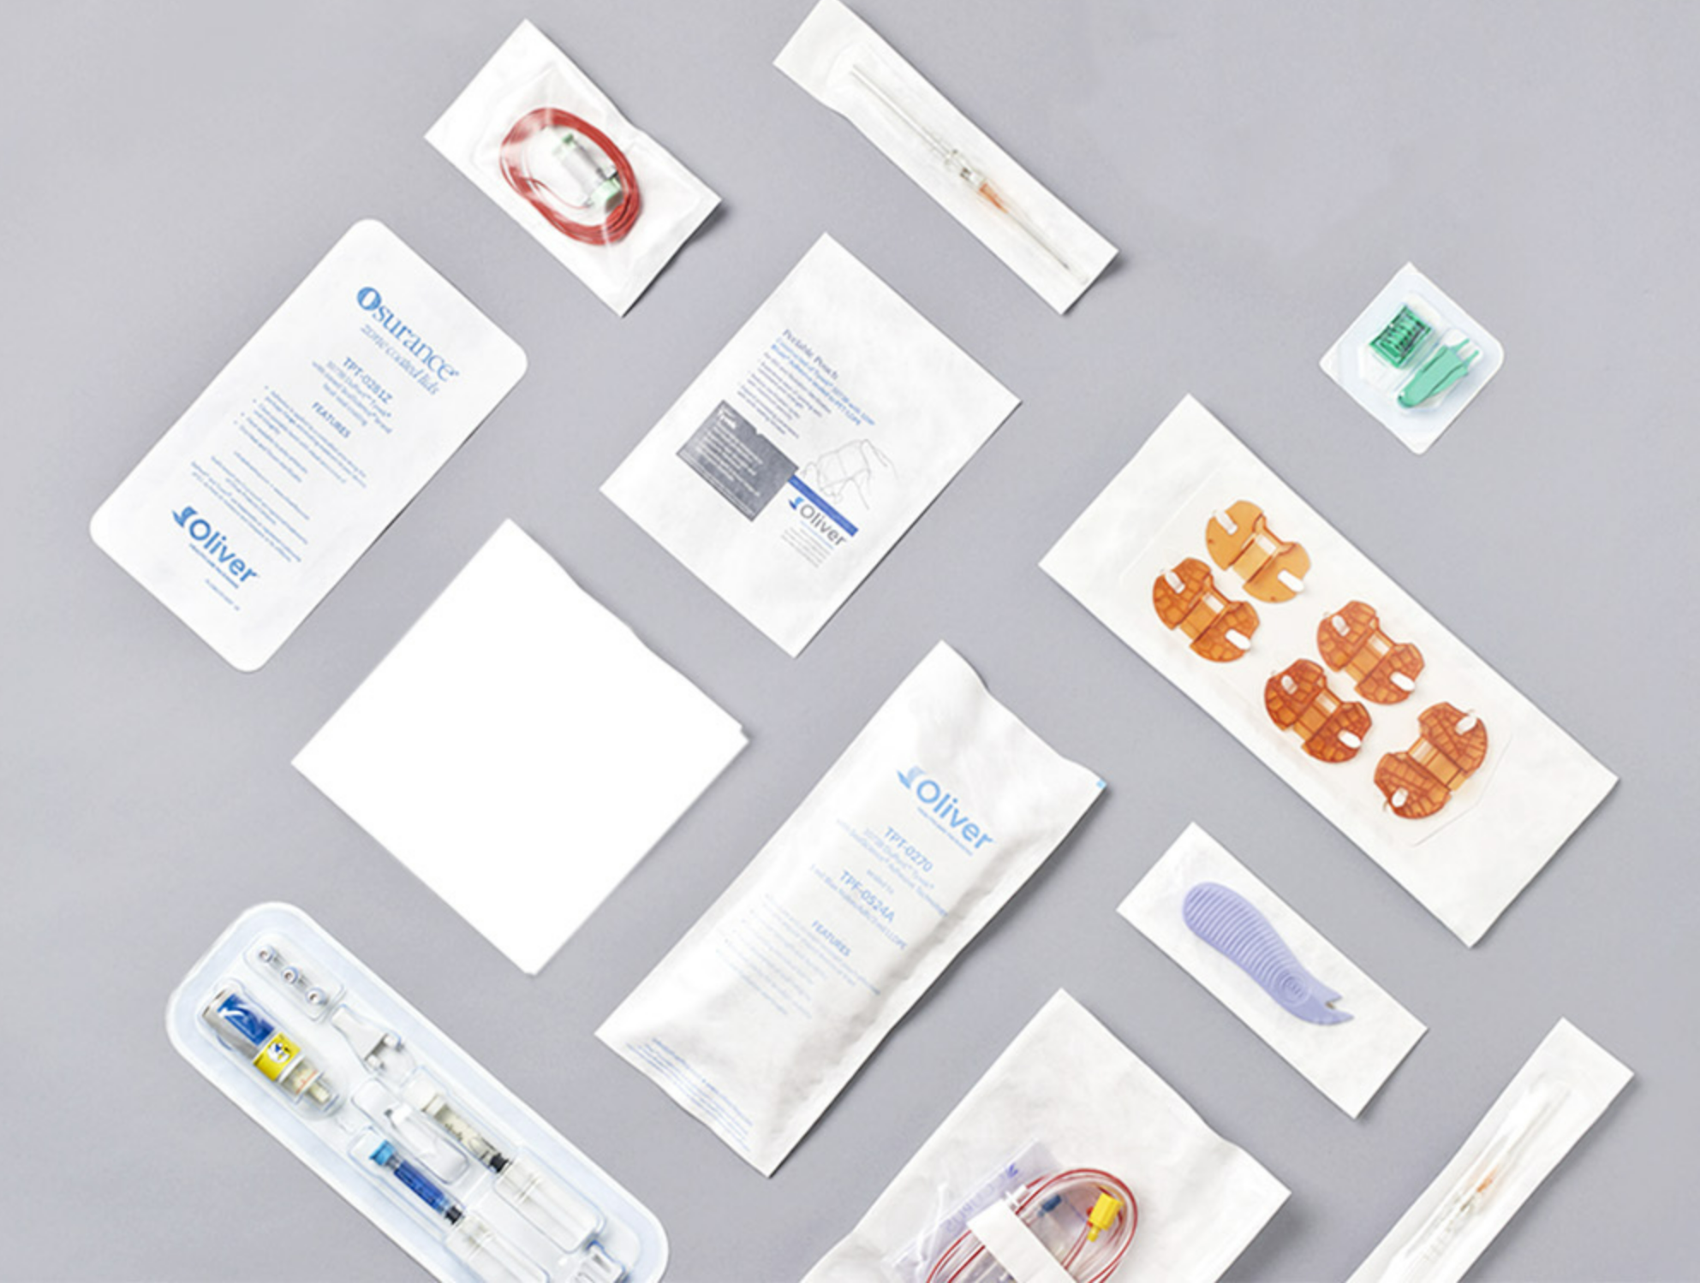
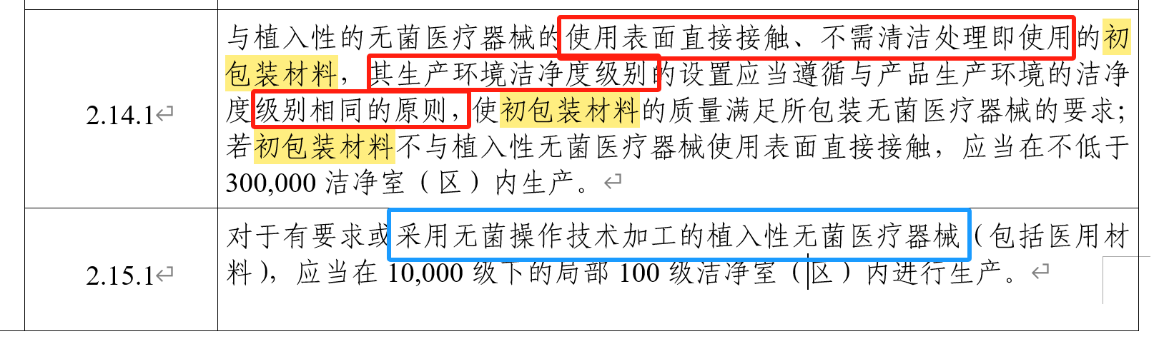
医疗器械供应商审核要点-初包装材料
对供方生产环境进行考察，收集其净化检测合格证据。必要时进行飞行审核。

Slide 68
医疗器械供应商审核要点-初包装材料
IVD产品的试剂瓶、离心管呢？
企业根据产品技术需求，自行制定相关清洁要求，供方要求。
例如：产品组分对不溶性微粒等外源物质敏感，则推荐选择原药包材供方生产的试剂瓶。或者加工过程中，对试剂瓶进行清洗烘干。

Slide 69
01
法规基本要求
《规范》现场检查指导原则、注册核查指南
02
不符合项举例和解析
采购控制与供方管理
近期飞检、监督检查
03
供方评价小知识
供方资质；有源、无菌、IVD关注点
04
供应商审核要点（小结）
经验小结
Notes:
71e01f38-b16d-45d4-bf52-2f06a8d75d4d.source.default.zh-Hans

Slide 70
医疗器械供应商审核要点
可以总结成以下几条要点：
对供应商资质、能力的考证
  供应商的合法性是首位的
  所供产品的持续稳定性是至关重要的
  关键原材料供应商的现场审核是不可或缺的
  企业掌握和持续分析供应商的各种能力是必要的
  有特殊要求的物料生产加工环境符合性需持续有效
供应商审核的各种证据资料要准确收集、保留、并持续更新。
摒弃“供应商审核资料齐全”能通过监管部门审核就是“做好了供应商审核工作”的错误观念。更重要的是供应商们提供的产品质量稳定性。

Slide 71
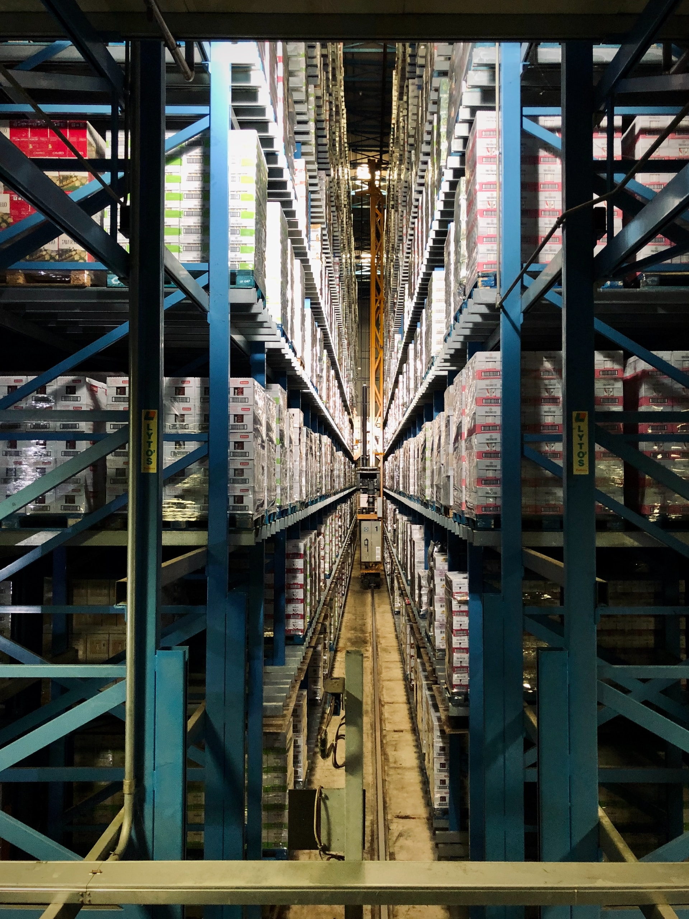
仓储物流
Notes:
71e01f38-b16d-45d4-bf52-2f06a8d75d4d.source.default.zh-Hans

Slide 72
仓储物流基本要求
设计合理
  与物料、产品储存要求相符（如常温库、冷库、危化品，研发专库，电子元件专库，留样库，备品备件，模具，废品）
  分类、分区（原材料、包装材料、成品、中间产品；待检、合格、不合格、退货、召回）
  地理位置、出入口与物品流向相匹配，利于转运
  有特殊使用要求的，功能设施配置应与特性要求相符（如:EO解析库）

Slide 73
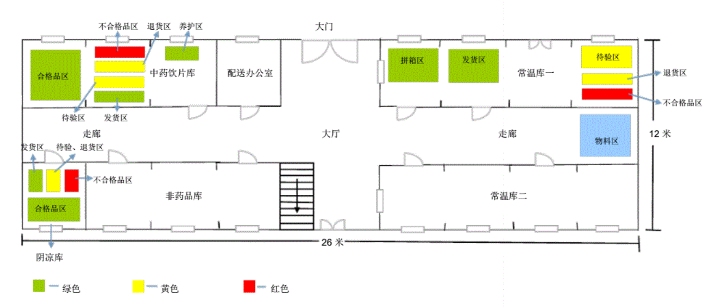
Notes:
71e01f38-b16d-45d4-bf52-2f06a8d75d4d.source.default.zh-Hans

Slide 74
仓储物流基本要求
管控合理
  先进先出、近期先出，按批号管理
  配备必要的转运装置（如车、冷藏箱）
  危化品、病原微生物、检验用菌管理和使用需符合国家法规强制性要求
  必要的环境监控（如温度、湿度）
  必要的验证或确认(如冷库温度及其均匀度)
  特种设备操作人员经培训考核，持证上岗

Slide 75
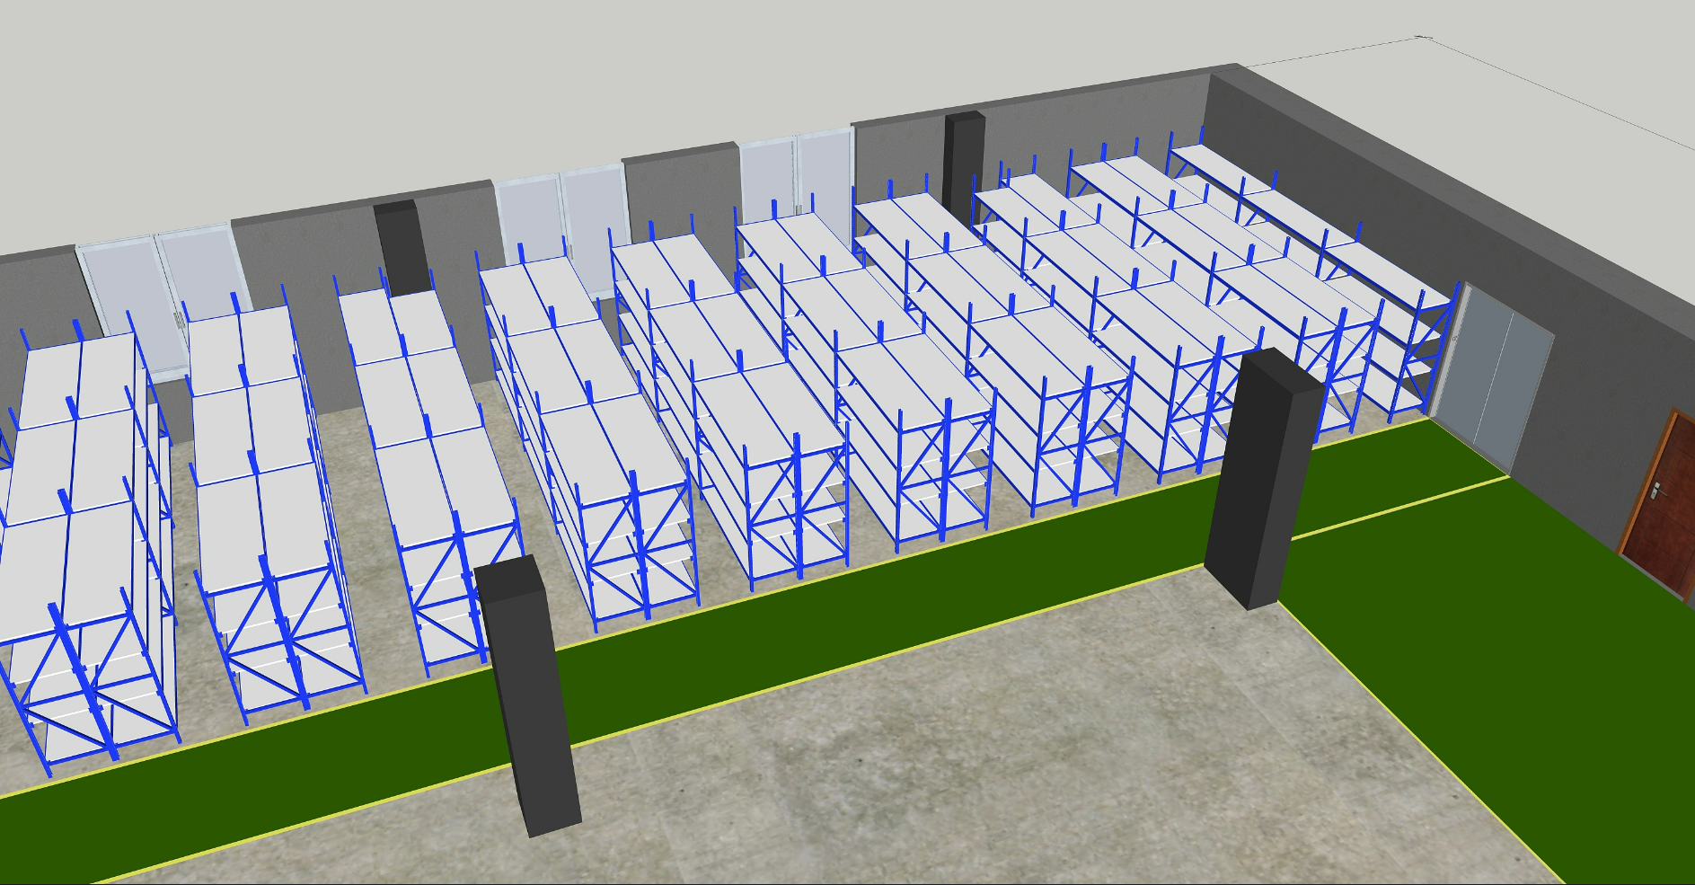
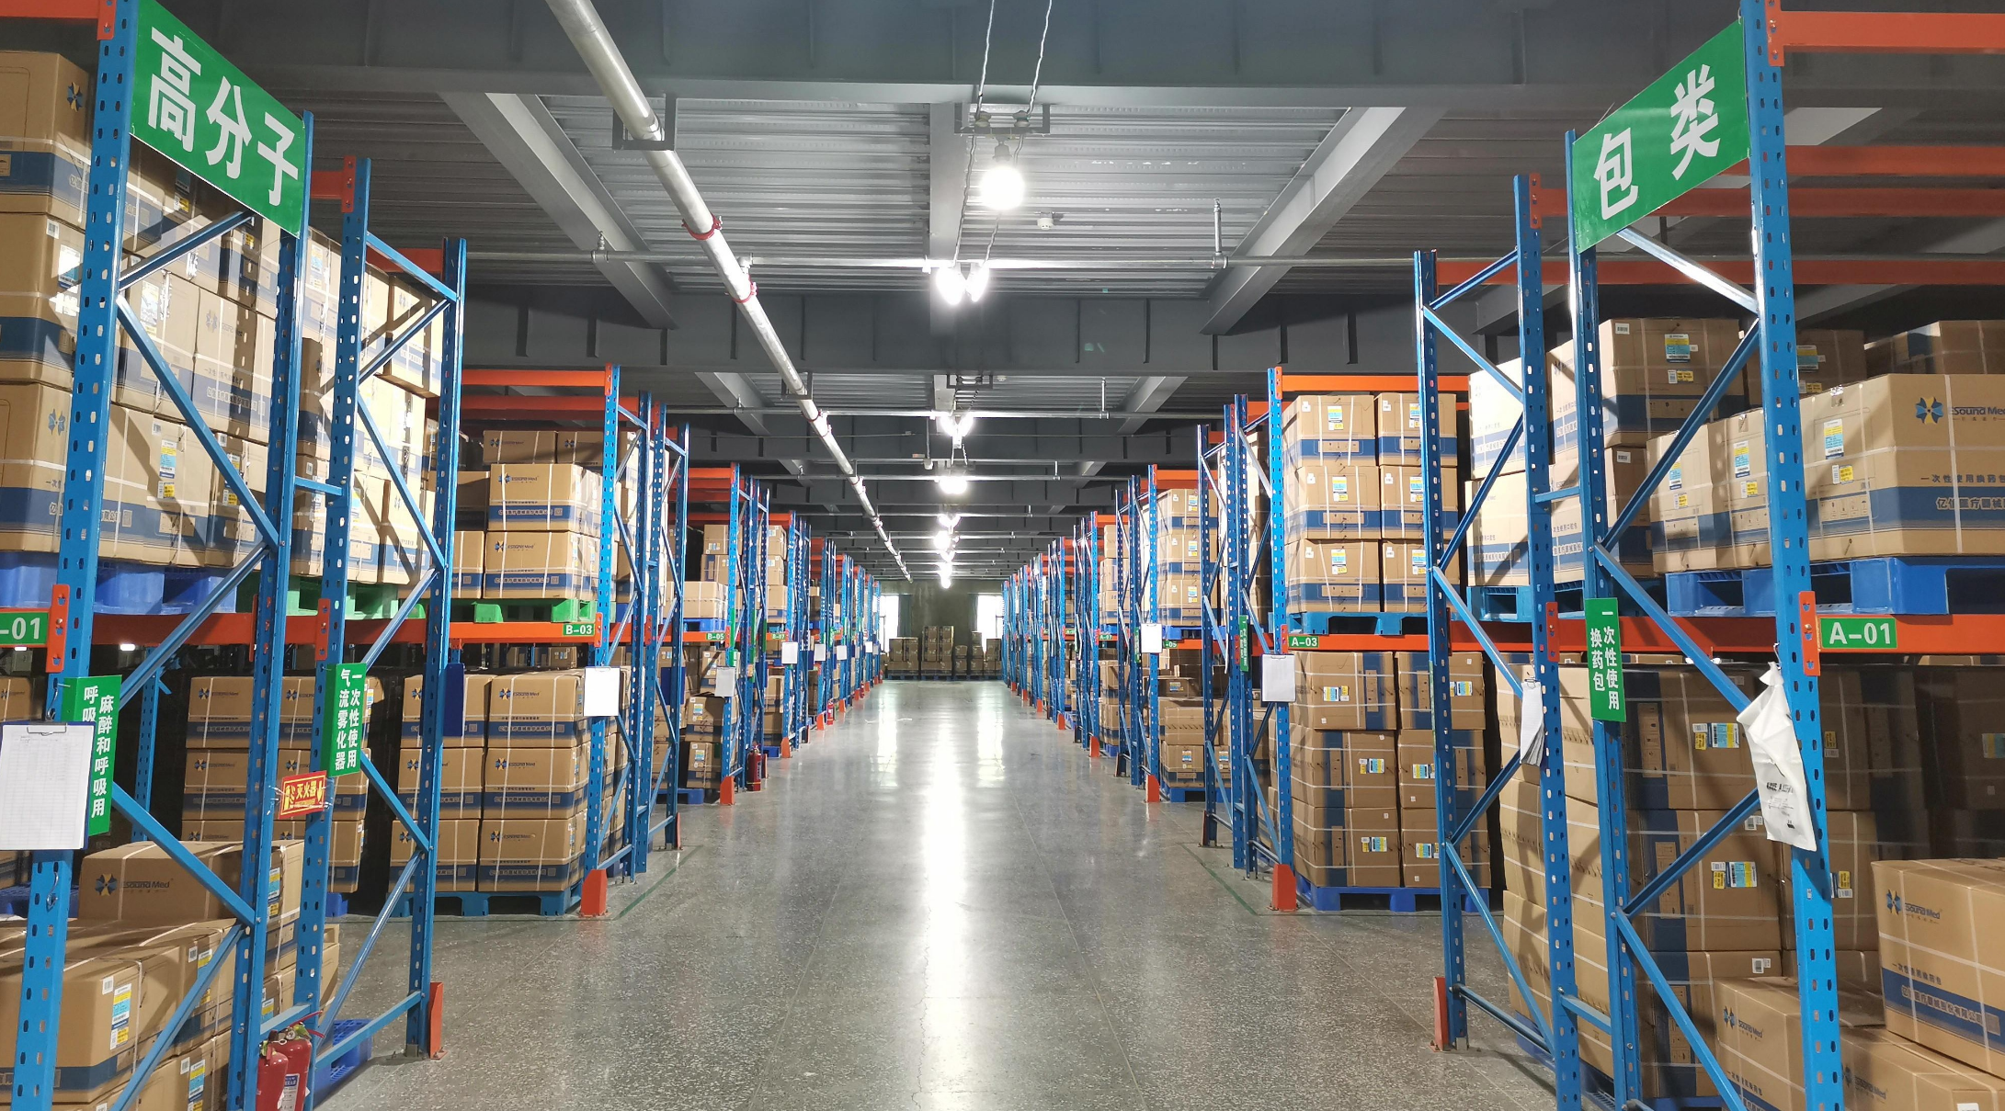
Notes:
71e01f38-b16d-45d4-bf52-2f06a8d75d4d.source.default.zh-Hans

Slide 76
仓储物流基本要求
充分防护
  防鼠、防虫、防潮、防晒、防盗、防火、防爆、防静电……
  配置危险物品专用器具
  配置环境参数调节设施（空调、除湿机）
  配置必要的远程失控报警装置
  配置必要的取样防护装置（可提供受控环境）

Slide 77
仓储物流-案例分享
企业解析间设置在生产区中间位置，房间较小，没有窗，仅在顶部有个直排的换气扇。
分析
环氧乙烷气体密度较空气为重，换气扇开在顶部不利于环氧乙烷气体解析，也容易影响生产区内产品和人员健康，不符合规范第十四条要求。

Slide 78
仓储物流-案例分享
某广州企业
检查员在现场发现，企业自建有1000平原材料库（库存物料包含化学试剂、试剂瓶、包装箱、泡棉、纸盒），长50米，宽20米，层高6米，且于库区东北角设置60立方米冷库，备用发电机位于冷库旁，未做有效防护、警示。
东南角、西南角各开一宽约3米门，以卷帘门封闭，用于货物进出。
东南角为物资进库门，设一处库管员办公区，桌上放置一经校验合格的温湿度计，温度显示32摄氏度，湿度55%。未发现温湿度调控装置。
仓库地面为水泥地面，照明为悬吊式日光灯（灯管）。
分析
请大家分析一下，可能存在的风险。

Slide 79
医疗器械生产控制
03
生产制造过程控制要求，委托研发，委托生产

Slide 80
A
概述和法规要求
生产管理
B
生产管理活动常见问题
C
实例交流
Notes:
33ca502f-0f35-4f78-9c5e-edca75e9d528.source.3.zh-Hans

Slide 81
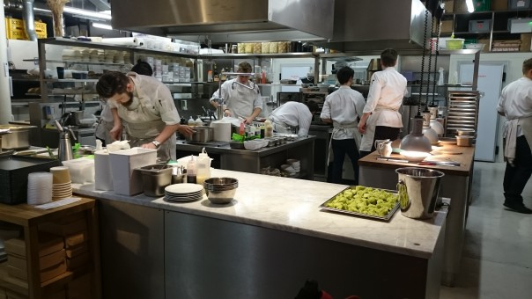
生产管理
广义：产品实现全过程；狭义：制造过程
标准
策划、要求确定、设计和开发、采购、制造与服务（含产品防护）、计量设备控制
规范
生产工艺、关键工序和特殊过程、生产记录、产品防护

Slide 82
生产管理-注册体系核查指南
四个条款，三个“*”号项
*注册检验样品、临床试验样品的研制和生产活动是否符合《规范》要求。
*生产工艺规程、作业指导书的编制要求，明确关键工序和特殊过程（如有）。动物源（含同种异体），病毒灭活工艺应当经过确认。实际生产工艺及参数应与经确认的设计开发输出的工艺及参数一致。
*参考《规范》要求，对相关生产过程的记录如实填写。真实、准确、完整和可追溯。
体外诊断试剂：同时强调物料平衡的要求，确保工艺的持续稳定。

Slide 83
生产管理-《规范》现场检查指导原则
*7.1.1 | 应当按照建立的质量管理体系进行生产，以保证产品符合强制性标准和经注册或者备案的产品技术要求。
*7.2.1 | 应当编制生产工艺规程、作业指导书等，明确关键工序和特殊过程。 查看相关文件；是否明确关键工序和特殊过程，对关键工序和特殊过程的重要参数是否做验证或确认的规定。
7.3.1 | 在生产过程中需要对原材料、中间品等进行清洁处理的，应当明确清洁方法和要求，并对清洁效果进行验证。
7.4.1 | 应当根据生产工艺特点对环境进行监测，并保存记录。
7.5.1 | 应当对生产的特殊过程进行确认，并保存记录，包括确认方案，确认方法、操作人员、结果评价、再确认等内容。
7.5.2 | 生产过程中采用的计算机软件对产品质量有影响的，应当进行验证或确认。

Slide 84
生产管理-《规范》现场检查指导原则
*7.6.1 | 每批（台）产品均应当有生产记录，并满足可追溯的要求。
7.6.2 | 生产记录应当包括：产品名称、规格型号、原材料批号、生产批号或产品编号、生产日期、数量、主要设备、工艺参数、操作人员等内容。
7.7.1 | 应当建立产品标识控制程序，用适宜的方法对产品进行标识，以便识别，防止混用和错用。
*7.8.1 | 应当在生产过程中标识产品的检验状态，防止不合格中间产品流向下道工序。 查看是否对检验状态标识方法作出规定，现场查看生产过程中的检验状态标识，是否符合文件规定。
*7.9.1 | 应当建立产品的可追溯性程序，规定产品追溯范围、程度、标识和必要的记录。

Slide 85
生产管理-《规范》现场检查指导原则
*7.10.1 | 产品的说明书、标签应当符合相关法律法规及标准要求。
7.11.1 | 应当建立产品防护程序，规定产品及其组成部分的防护要求，包括污染防护、静电防护、粉尘防护、腐蚀防护、运输防护等要求。防护应当包括标识、搬运、包装、贮存和保护等。 现场查看产品防护程序是否符合规范要求；现场查看并抽查相关记录，确认产品防护符合要求。
十三个条款，六个“*”号项；个别条款在注册体系核查中不进行判断

Slide 86
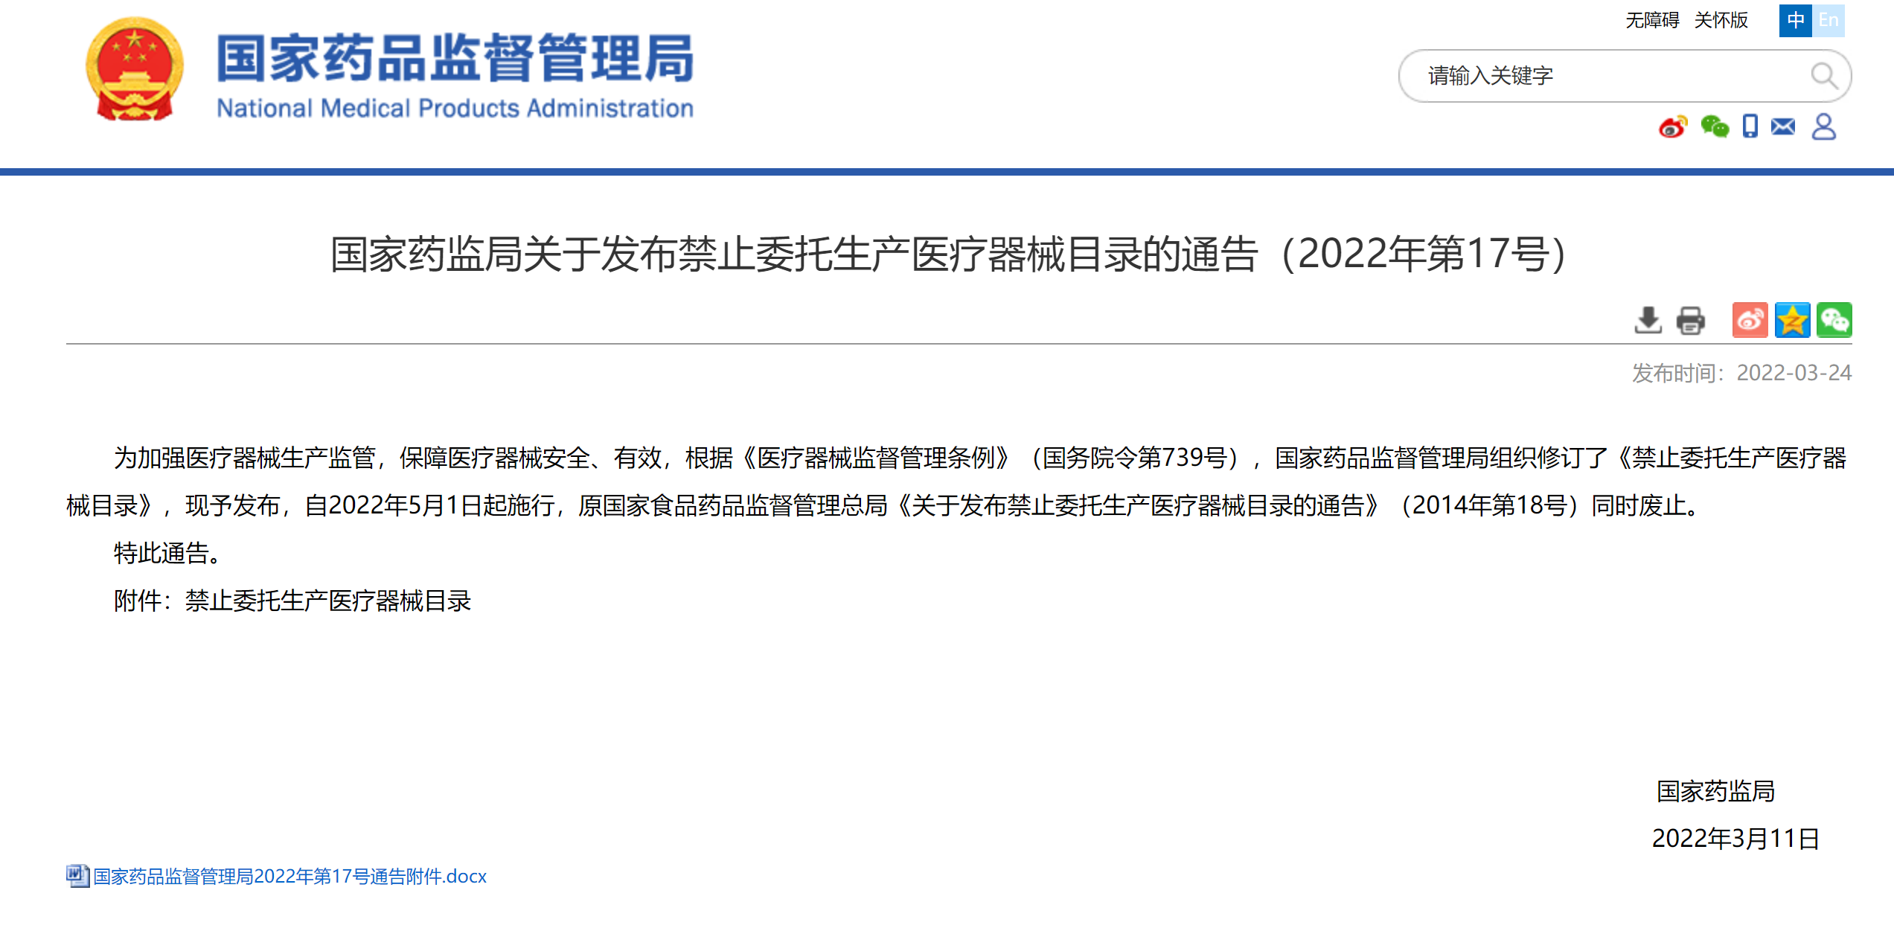
生产管理-委托生产（禁止的）
一、有源植入器械
植入式心脏起搏器（12-01-01）
植入式心脏收缩力调节器（12-04-01）
植入式循环辅助设备（12-04-02）
二、无源植入器械
硬脑（脊）膜补片（不含动物源性材料的产品除外）（13-06-04）
颅内支架系统（13-06-06）
颅内动脉瘤血流导向装置（13-06-11）
心血管植入物（外周血管支架、腔静脉滤器、心血管栓塞器械除外）（13-07）
整形填充材料（13-09-01）
整形用注射填充物（13-09-02）
乳房植入物（13-09-03）
组织工程支架材料（不含同种异体或者动物源性材料的产品除外）（13-10）
可吸收外科防粘连敷料（不含动物源性材料的产品除外）（14-08-02）
三、其他同种异体植入性医疗器械和直接取材于动物组织的植入性医疗器械。
注：产品名称后括号内数字为《医疗器械分类目录》（2017年版）类别编码。
国家药监局关于发布禁止委托生产医疗器械目录的通告（2022年第17号）

Slide 87
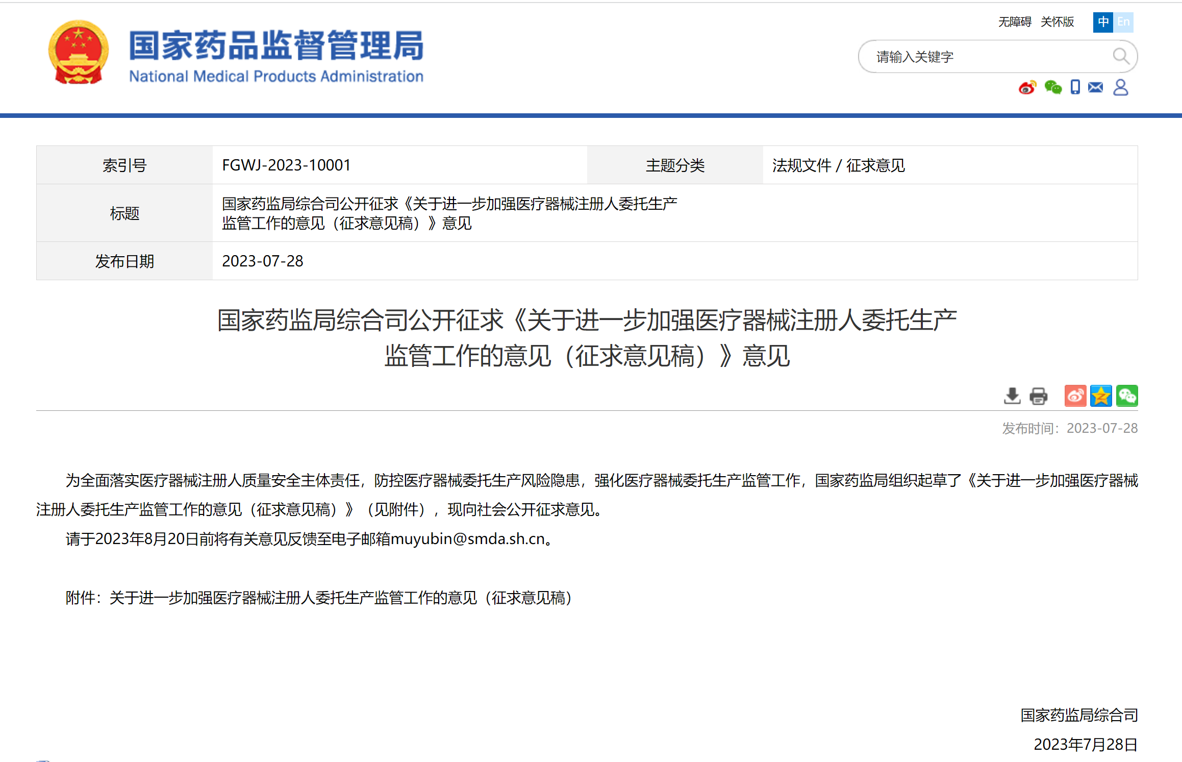
生产管理-委托生产（加强监管）

Slide 88
生产管理-委托生产（加强监管）
背景和目的
  为全面落实医疗器械注册人（以下简称“注册人”）质量安全主体责任，防控医疗器械委托生产风险隐患，强化医疗器械委托生产监管工作，根据相关法规规章规定，结合《企业落实医疗器械质量安全主体责任监督管理规定》（2022年第124号，以下简称《落实主体责任规定》）、《国家药监局综合司关于加强医疗器械跨区域委托生产协同监管工作的意见》（药监综械管〔2022〕21号，以下简称《跨区域委托生产意见》）要求，现提出以下意见。
一、严格落实医疗器械注册人主体责任
（一）全面落实医疗器械质量安全主体责任。
（二）着力落实质量协议管理要求。
（三）不断加强变更控制能力。
（四）严格履行不良事件监测责任义务。
二、切实强化医疗器械委托生产注册管理
（五）持续规范委托生产注册证管理。
（六）不断强化委托生产变更管理。
（七）严格落实质量管理体系核查要求。
（八）逐步完善注册人退出管理机制。
三、不断加强委托生产监督管理
（九）持续强化委托生产日常监管。
（十）做好委托生产信息互通。
（十一）不断创新监管方式方法。（远程检查）

Slide 89
生产管理-委托生产（加强监管）
注册人进行委托生产的，法定代表人或者企业负责人在按照《落实主体责任规定》要求进行季度调度时，应当重点分析对受托生产企业管理和定期审核情况。对于植入性医疗器械，鼓励注册人自行生产，确需进行委托生产的，注册人应当选派熟悉产品生产工艺和质量控制的人员在委托生产活动开展期间入驻受托生产企业，对产品生产管理、质量管理进行现场指导和监督。《禁止委托生产医疗器械目录》中的产品不得委托生产。（摘录）
关于进一步加强医疗器械注册人委托生产监管工作的意见（征求意见稿）

Slide 90
生产管理-委托生产
注册人、备案人
评估受托方质量保证能力风险管理能力
与受托方签订质量协议以及委托协议
监督受托方履行有关协议约定的义务
建立产品上市放行规程
明确放行标准、条件
审核生产过程记录和质量检验结果
经授权的放行人员签字后方可上市
受托生产企业
按照法律、法规、规章等要求组织生产
对生产行为负责
接受委托方监督
建立生产放行规程
明确生产放行的标准、条件
确认符合标准、条件的，方可出厂
委托生产
产品放行

Slide 91
A
概述和法规要求
生产管理
B
生产管理活动常见问题
C
实例交流
Notes:
33ca502f-0f35-4f78-9c5e-edca75e9d528.source.3.zh-Hans

Slide 92
生产管理过程经常出现的“问题”
批号等唯一性追溯标识管理混乱（如原料、母液、中间产品等）
批生产记录内容不全面（物料信息、品种信息、规格、生产环境、设备信息、关键参数、操作人、复核检查人、时间）
设施设备使用、维护、保养证据不全面（关键参数控制）
灭菌控制（自行灭菌参数记录不可靠，例如灭菌剂加入量。委托灭菌未能收集每批产品的灭菌数据，供方灭菌能力变化未进行再确认）
标识、标签使用不规范（缺少标识，标签发放使用失控）
产品防护（原材料、中间产品、返回产品、成品）
数据统计与分析（产品合格率与质量目标有差距）
现场操作人员不能顺利讲出SOP和关键参数控制有关要求

Slide 93
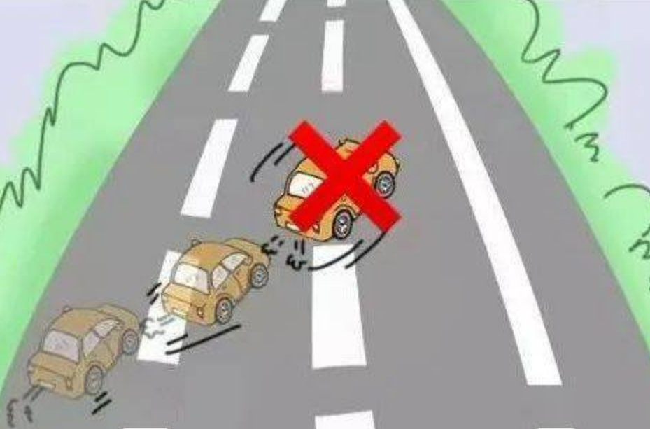
生产管理过程经常出现的“问题”-“随意变道”
生产工艺
产品放行
01
06
改参数、加减过程、委托变自产、自产变委托
过程检查代替成品检验、解析未完全即放行
生产和储存环境
主要生产和检测设备
02
05
降级、挪用、加减面积、隐藏库区
加减生产设备、检测仪器未经确认；失准
场地布局
关键原材料和制造商
03
04
调整控制区位置
IVD原材料，注输器具粒料
“偷偷改”，是不能被原谅的！！！

Slide 94
A
概述和法规要求
生产管理
B
生产管理活动常见问题
C
实例交流
Notes:
33ca502f-0f35-4f78-9c5e-edca75e9d528.source.3.zh-Hans

Slide 95
生产管理过程经常出现的问题
批号等唯一性追溯标识管理混乱（如原料、母液、中间产品等）
某IVD生产企业，其产品组成中提供了一种纸塑包装的移液管，其包装上有供方批号，无其他信息，企业该如何确保质量可控、可追溯？
关注点：
设计开发过程中识别移液管的必要性，进行风险评估
必要时，开展该移液管与试剂组分的适用性研究
输出物料技术要求（材质、外观、规格、包装及标识、状态、有效期等）
按规定验收，记录有效期；
在生产记录中记载物料批号

Slide 96
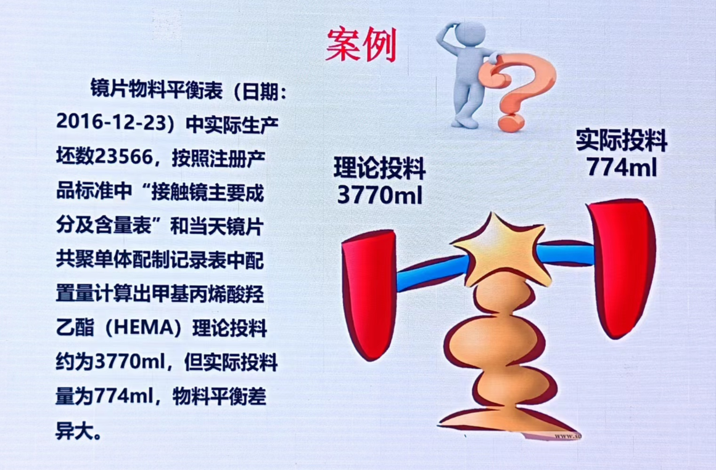
生产管理过程经常出现的问题
案例来源于浙江药品检查中心王老师分享

Slide 97
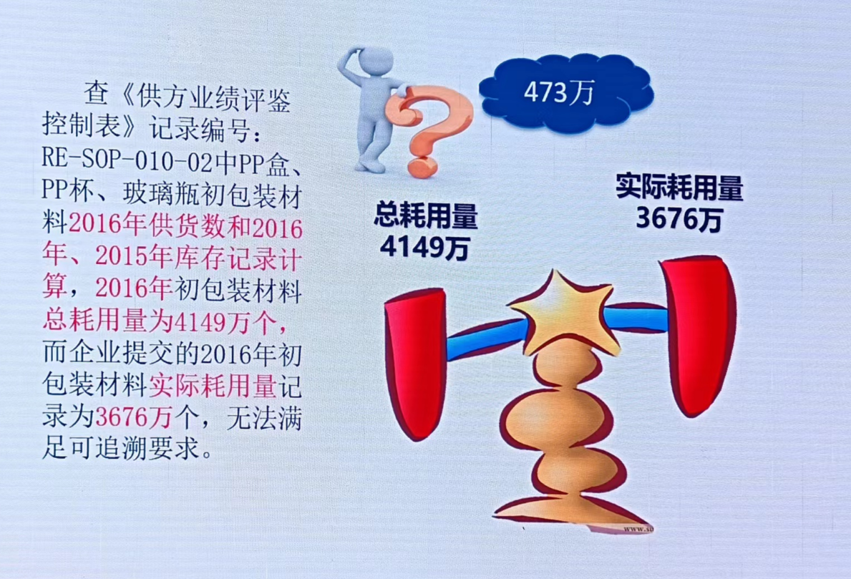
生产管理过程经常出现的问题
案例来源于浙江药品检查中心王老师分享

Slide 98
生产管理过程经常出现的问题
批号等唯一性追溯标识管理混乱（如原料、母液、中间产品等）
某企业口罩生产车间现场堆放有大量无生产批号、无检验状态标识的中间品。
某企业某日生产的医用防护口罩的批号规则与《批号管理规定》规定不一致。
某接触镜产品有销售商贴牌订单式生产，标签标识制作包括标签设计、销售商定制信息、UDI码、生产批号制定等，现场未见标签制作工序相关控制程序、台账记录。
企业采购液体原材料（供方规定有效期为五年）进行无菌灌封，未明确灌封时间与原材料生产日期间隔区间，仅规定灌封、内包装后半成品有效期三年，有效期内进行环氧乙烷灭菌，成品有期为两年，即存在液体有效期可能超过五年有效期的风险，企业仅提供一批半成品液体三年有效期确认报告，验证数据不足。
关注点：过程产品标识；原材料对终产品的影响；制度执行

Slide 99
生产管理过程经常出现的问题
批生产记录内容不全面（物料信息、品种信息、规格、生产环境、设备信息、关键参数、操作人、复核检查人、时间）
某产品洁净车间要求湿度≤30%，生产记录中没有设计湿度记载项，但有每日上午9时和下午2时的车间内温湿度记录，且车间较大，仅于入口处放置一温湿度表。
讨论
是否必须按班次记录湿度？
风险自担

Slide 100
生产管理过程经常出现的问题
设施设备使用、维护、保养证据不全面（关键参数控制）
生产车间超声波清洗机、海波管清洗机设备维护规程日常维护保养内容未在维护保养记录中详细体现。
未建立口罩合成血液穿透仪、气相色谱仪等检验设备的使用和维修等相关记录。
企业相关生产线已停产，但制水系统的纯化水贮罐及相应管道残留纯化水，未定期进行维护。
设备间手动压力机机械工作平台上有锈斑等，未按程序要求进行清洁保养。
关注点：
无规定；有规定不执行；执行不记录；规定不合理

Slide 101
生产管理过程经常出现的问题
灭菌控制（自行灭菌参数记录不可靠，例如灭菌剂加入量。委托灭菌未能收集每批产品的灭菌数据，供方灭菌能力变化未进行再确认）
称量EO用磅秤未计量
EO供方提供的检测报告，未标识EO浓度
灭菌设备无即时数据记录（历史记录未及时导出被新记录覆盖）；操作员未按时监测设备数据打印机
解析仅记录解析时间，未记录库内温度
未向受托方索取灭菌数据即放行
受托方迁址，未开展再确认

Slide 102
生产管理过程经常出现的问题
灭菌控制（自行灭菌参数记录不可靠，例如灭菌剂加入量。委托灭菌未能收集每批产品的灭菌数据，供方灭菌能力变化未进行再确认）
辐射灭菌，未按规定开展剂量确认
灭菌设备操作员未开展培训考核（特别是压力灭菌器）
使用前灭菌产品，未开展初始污染菌检查
思考
非无菌提供的使用前灭菌产品，需在何种环境下生产？
使用前灭菌产品，需考虑使用方的哪些要素？

Slide 103
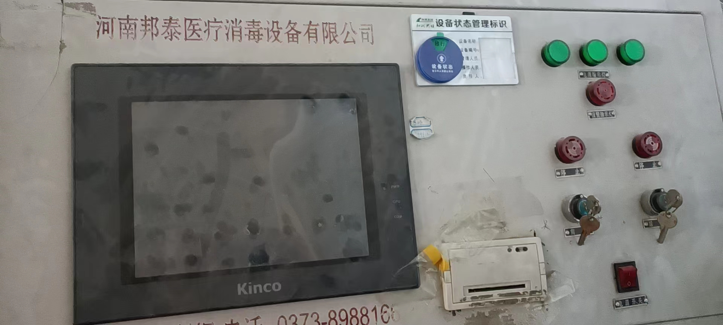
生产管理过程经常出现的问题
标识、标签使用不规范（缺少标识，标签发放使用失控）

Slide 104
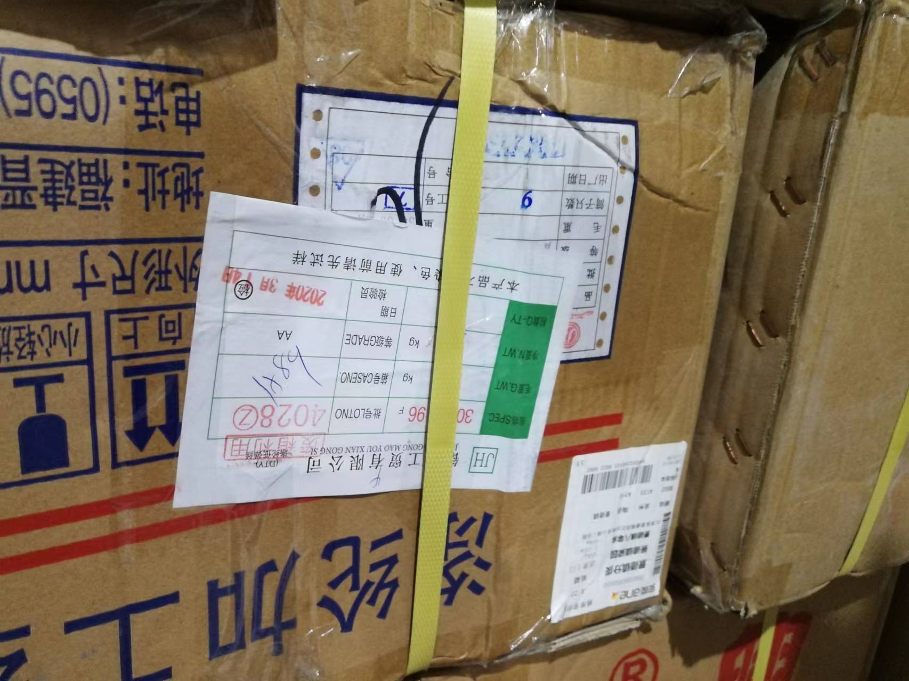
生产管理过程经常出现的问题

Slide 105
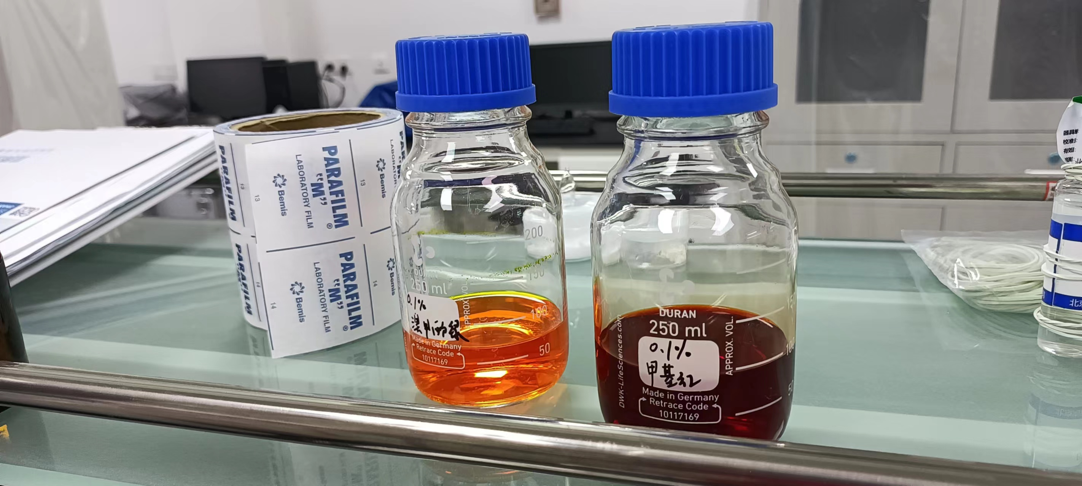
生产管理过程经常出现的问题
标识、标签使用不规范（缺少标识，标签发放使用失控）

Slide 106
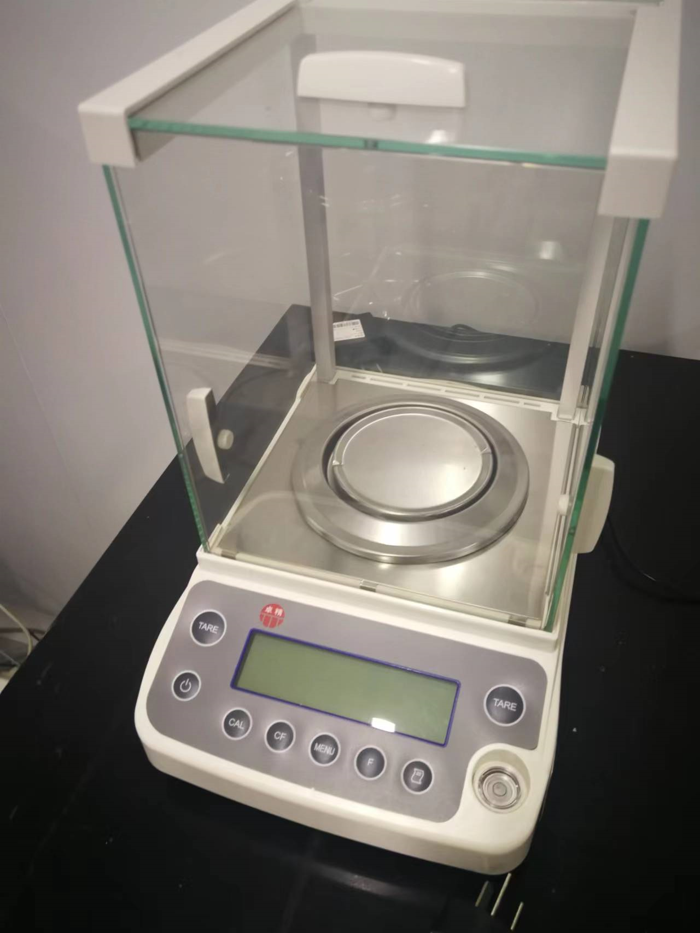
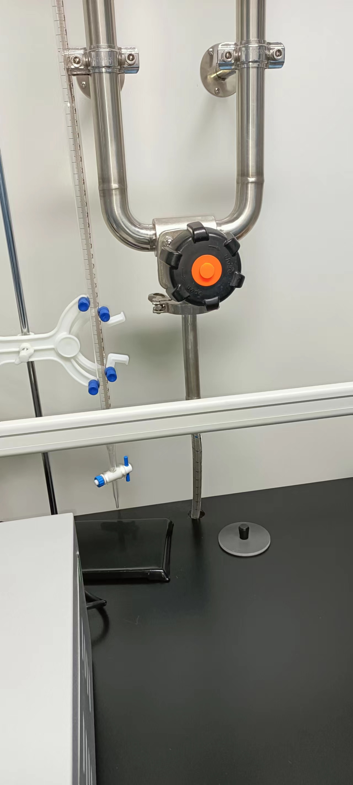
生产管理过程经常出现的问题
标识、标签使用不规范（缺少标识，标签发放使用失控）

Slide 107
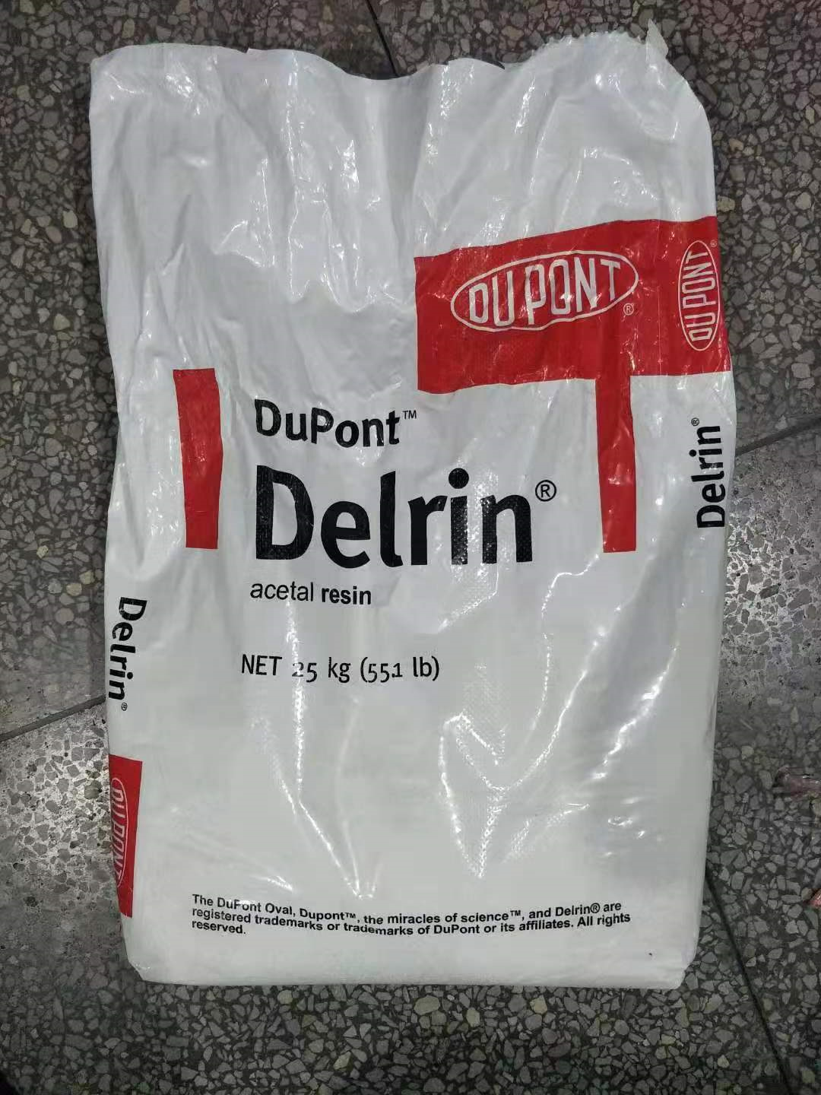
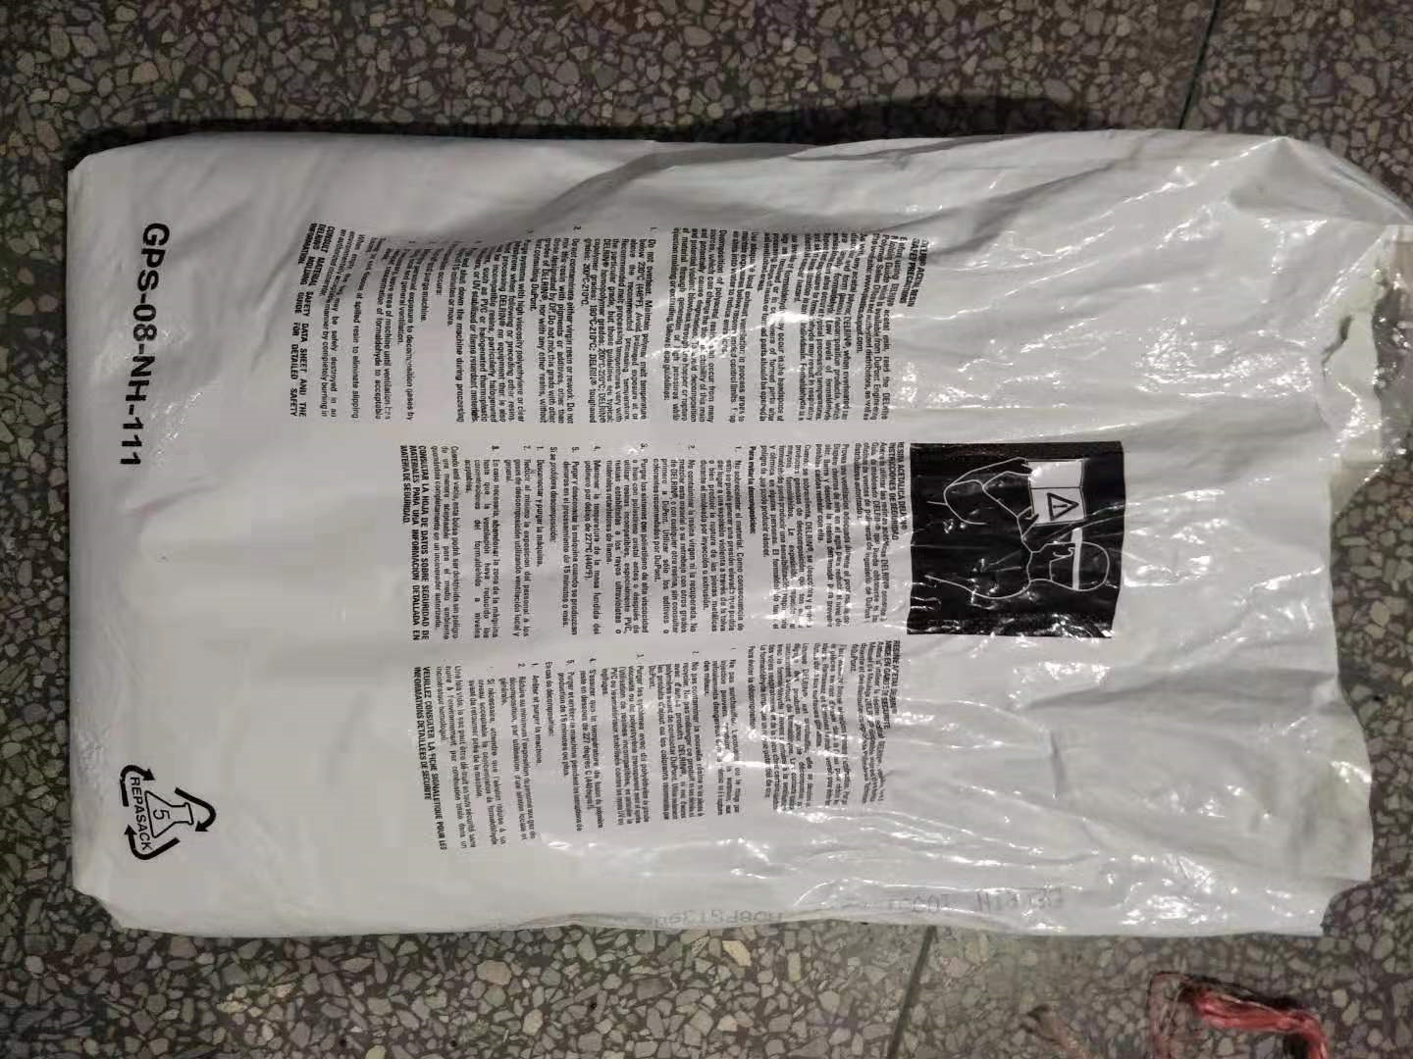
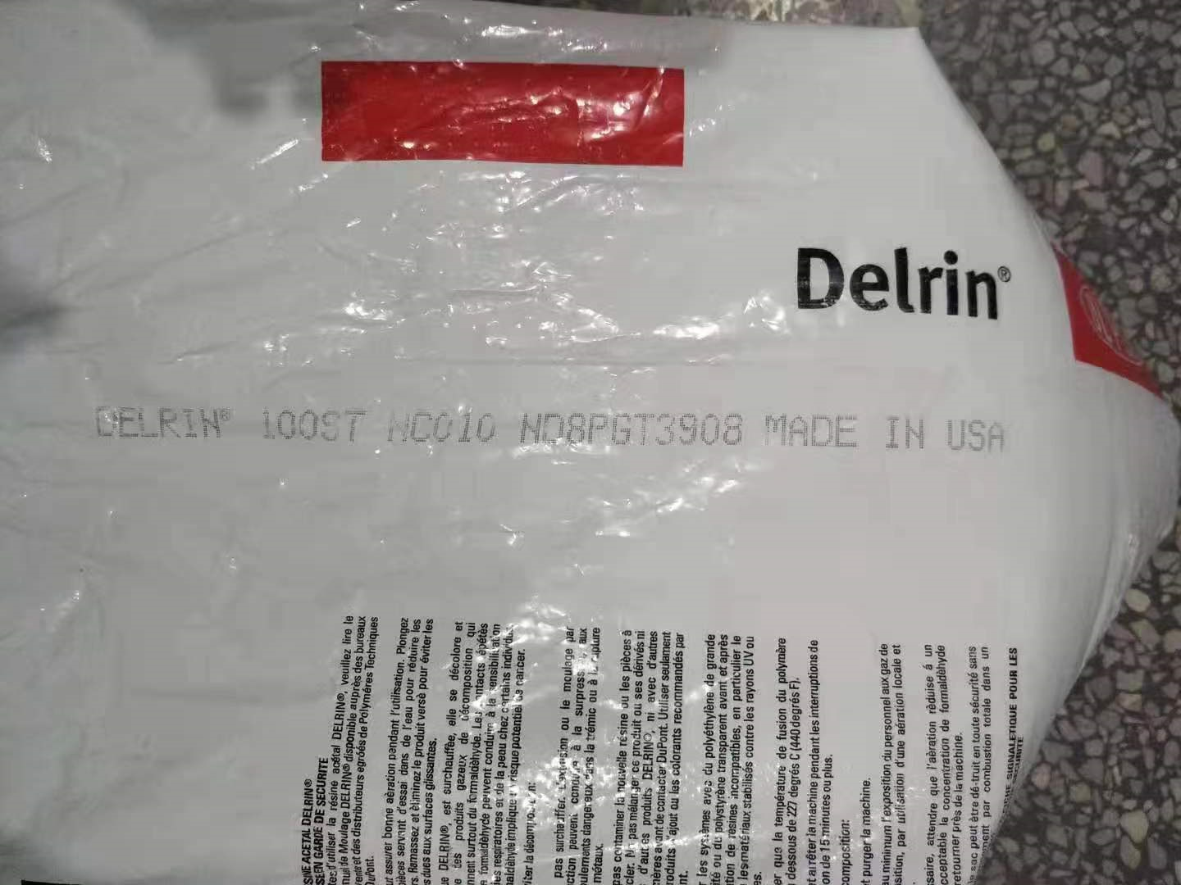
生产管理过程经常出现的问题
标识、标签使用不规范（缺少标识，标签发放使用失控）

Slide 108
生产管理过程经常出现的问题
原材料为有低温+超低温冰箱，用于物料存储，规定为每天上午、下午各记录一次冰箱内温度，而下班后至第二天上班前近12小时不能掌握冰箱温度变化情况，存在因断电而储存失控风险。
产品防护（原材料、中间产品、返回产品、成品）
数据统计与分析（产品合格率与质量目标有差距）
企业未设计生产剩余物料退库记录。如XXXXXXX批次样品生产记录中显示，最终交付终产品319盒，领取白盒350个，因标签黏贴失误报废了3枚侧签，同时损失的3个白盒去向不明，理论上应有结余28个白盒，亦去向不明。
患者已试戴的定制式义齿返回工厂修整，未消毒即修整。
原材料为有低温+超低温冰箱，用于物料存储，规定为每天上午、下午各记录一次冰箱内温度，而下班后至第二天上班前近12小时不能掌握冰箱温度变化情况，存在因断电而储存失控风险。
现场未见2-8℃和-20℃保存要求的物料转运装置。

Slide 109
生产管理过程经常出现的问题
案例
检查一家无菌器械生产企业，现场查看特殊过程:初包装封口过程，封口机上贴有温度参数要求: 200°C士10C，现场看到封口机温度恒定在210°C，询问操作人员，操作员解释说“小包装我就把温度设定在210°C，是在规定范封口要求200°C+10°C，围内”。
再询问操作员，现实际封口温度是多少?
操作员说:“封口设备只右设定温度，无实际温度显示，我也不知道实际温度是多少
案例来源于浙江药品检查中心王老师分享

Slide 110
生产管理过程经常出现的问题
现场未见2-8℃和-20℃保存要求的物料转运装置。
现场操作人员不能顺利讲出SOP和关键参数控制有关要求
这个事情，我真的不想多说什么了……

Slide 111
生产管理过程到底我们要做些什么呢？
建立健全SOP（关键工序、特殊过程、设备）和对应的记录规范
开展必要的验证、确认活动
物料、中间产品、终产品储运与使用要依规
证据完整、可追溯，填写要规范
公用设施、环境管理同样很重要
有效利用统计分析，设定必要的警戒线，及时发现潜在风险
不合理的、操作性不强的，一定要提出意见
无规矩不成方圆，无证据=啥也没干

Slide 112
质量控制、产品放行
04
检验、检查；不合格品；放行

Slide 113

质量管理和产品放行
合格、不合格；处置
质量管理
检验、检查；
监督；
纠正。
产品放行
过程可靠
证据完整

Slide 114
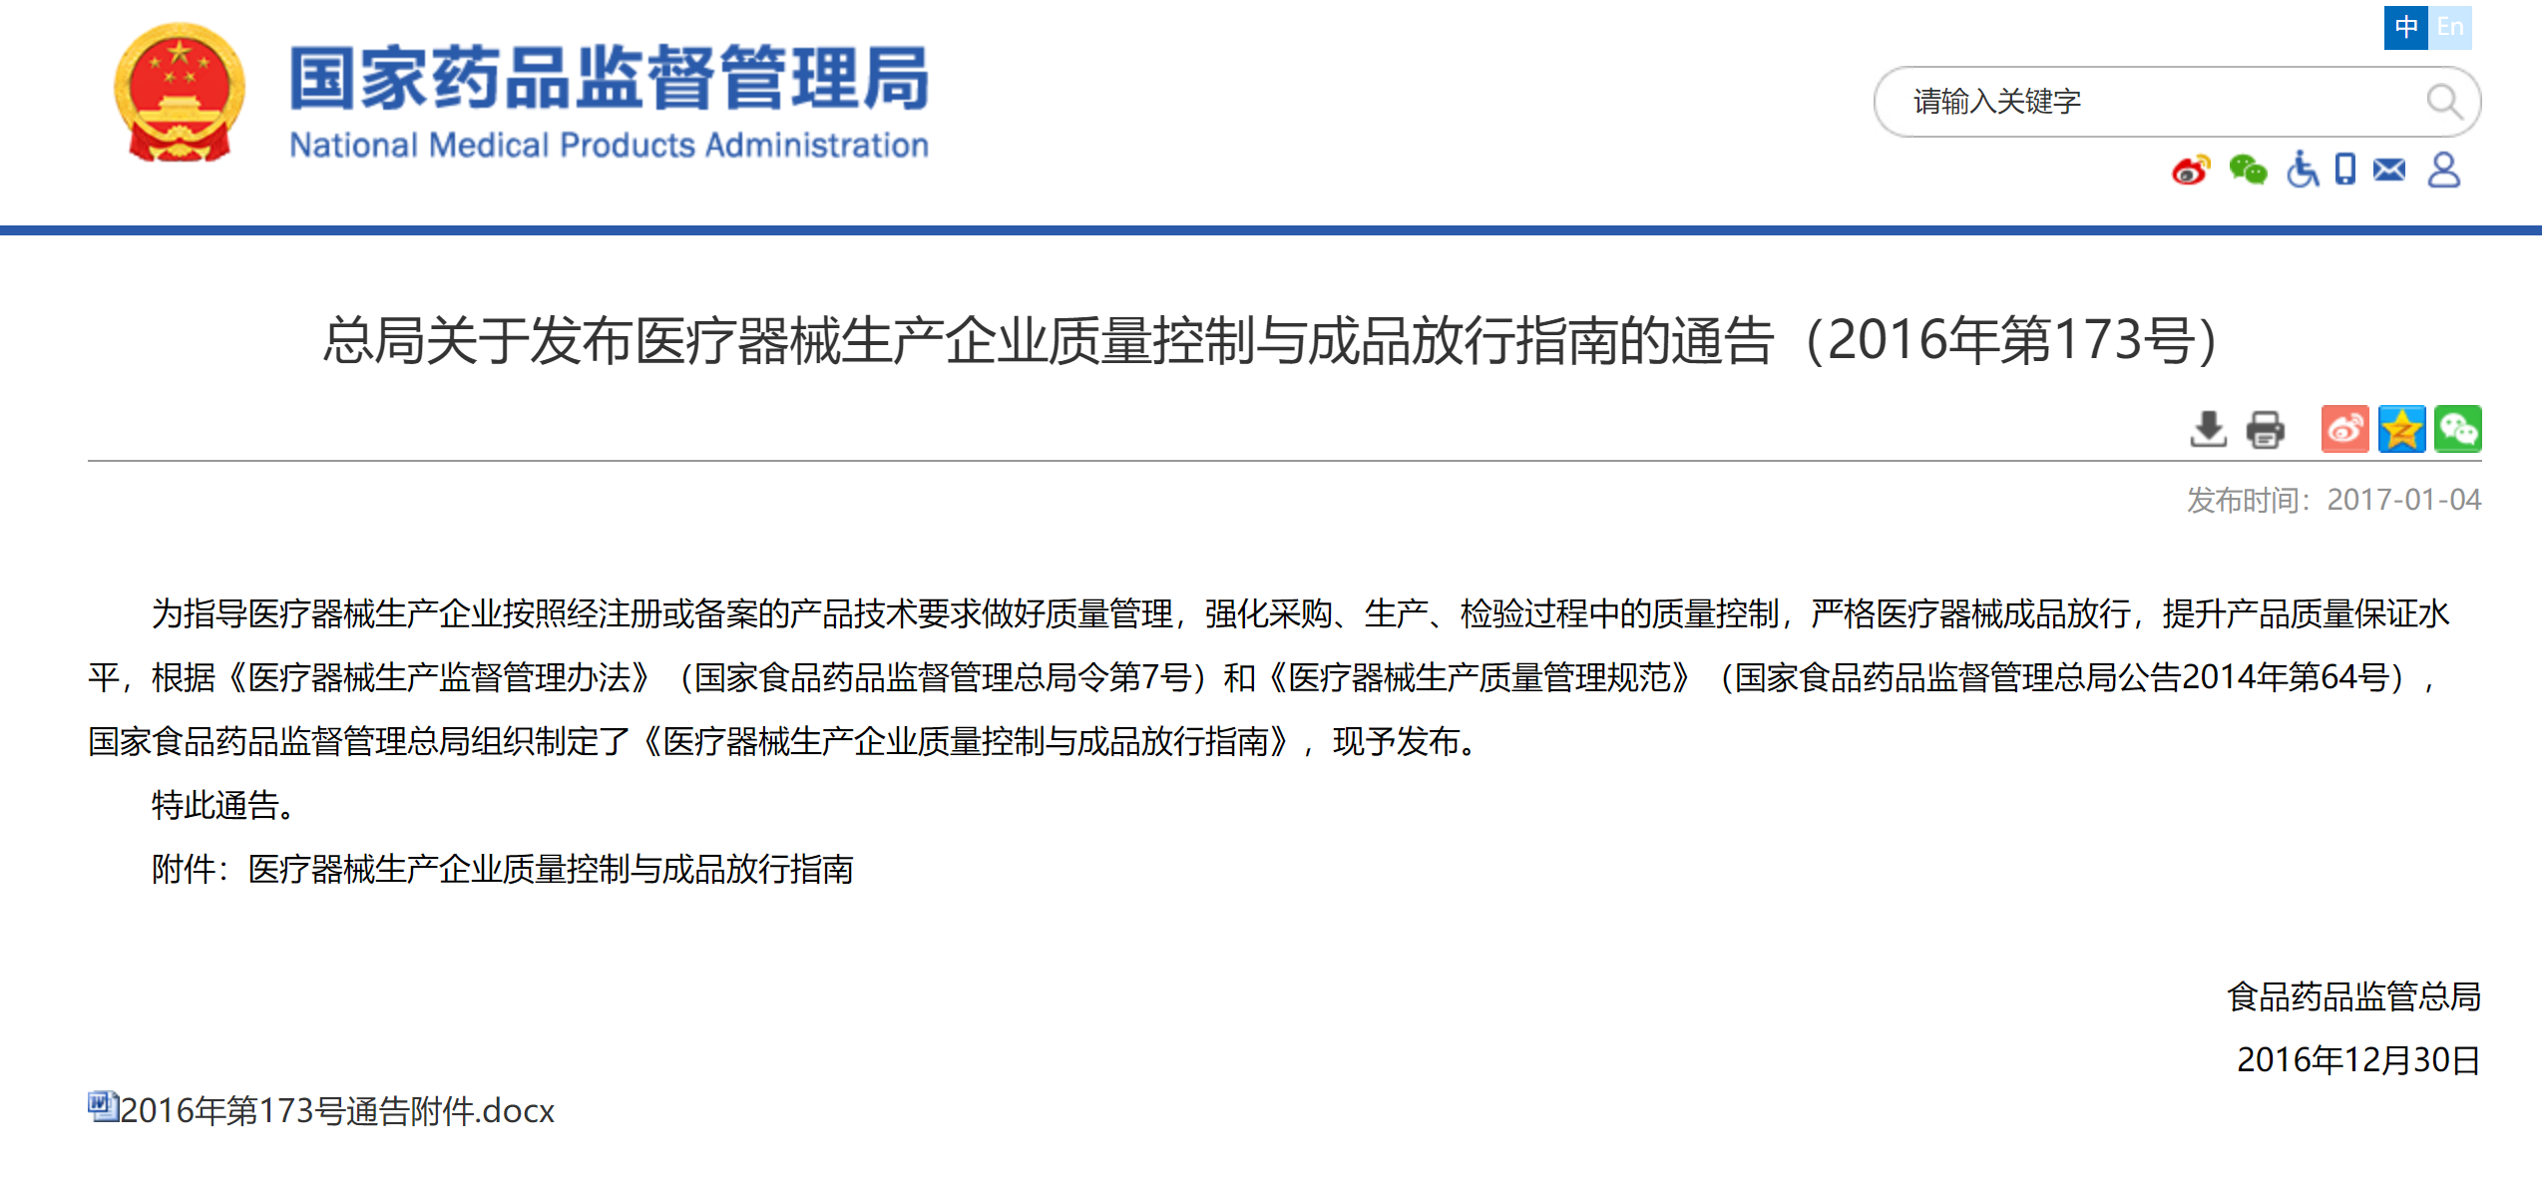
医疗器械生产企业质量控制与成品放行指南

Slide 115
医疗器械生产企业质量控制与成品放行指南
物料和过程的质量控制
一、适用范围
本指南所指质量控制，包括与产品有关的主要原材料、零部件、外协件、中间品、成品、初包装材料、标签等相关的验证/确认/监视/测量/检验/试验活动及其质量管理，也包括与生产过程相关的，特别是与生产过程中关键工序和特殊过程相关的验证/确认/监视/测量/检验/试验活动及其质量管理。
本指南所指成品放行，不包括采购物品和中间品的放行程序。企业可以参考医疗器械成品放行的原则，自行制定采购物品和中间品的放行程序。
本指南不包括与生产、检验相关的环境、设施、设备及其相关过程的质量控制与管理，如生产、检验洁净区的环境监测，辅助工艺用水、辅助工艺用气的质量管理等要求。如上述质量控制及其管理活动与采购物品、中间品或成品要求直接相关，则本指南视其为采购物品、中间品或成品相关要求的一部分。
成品的放行
指南分为两个部分：即物料和过程的质量控制；成品放行

Slide 116
医疗器械生产企业质量控制与成品放行指南
GB/T 19000-2016/IS0 9000:2015
3.7.6
产品 product
在组织和顾客(3.2.4)之间未发生任何交易的情况下,组织(3.2.1)能够产生的输出(3.7.5)
注 1: 在供方(3.2.5)和顾客之间未发生任何业要交易的情况下,可以实现产品的生产。但是,当产品交付给顾客时,通常包含服务(3.7.7)因素。
注 2: 通常,产品的主要要素是有形的。
注 3: 硬件是有形的,其量具有计数的特性（3.10.1)(如:轮胎)。流程性材料是有形的，其量具有连续的特性(如:燃料和软饮料）。硬件和流程性材料经常被称为货物。软件由信息(3.8.2)组成,无论采用何种介质传递(如:计算机程序、移动电话应用程序、操作手册、字典、音乐作品版权、驾驶执照)。
成品[End product]
做好了的可供使用或出售的企业在报告期内生产的，经检验合格并已包装入库的产品，或虽未入库，但已办理入库手续的产品。

Slide 117
医疗器械生产企业质量控制与成品放行指南
成品：符合国家强制性标准、行业标准、经批准或备案的产品技术要求的终产品。包括它的包装、说明书、合格证明等
放行条件
完成所有规定的工艺流程；
规定的批生产记录完整齐全；
所有规定的进货、过程、成品检验、验证等质量控制记录完整齐全，结果符合规定要求，检验/试验/验证/确认人员及其审核、授权批准人员均已按规定签发记录；
产品实现全过程，特别是采购、生产等过程中的不合格、返工、返修、降级使用、紧急放行等特殊情况已经按规定处理完毕；
产品说明书、标签及其版本符合规定要求；
经授权的放行人员已按规定签发产品放行单，批准成品放行。

Slide 118
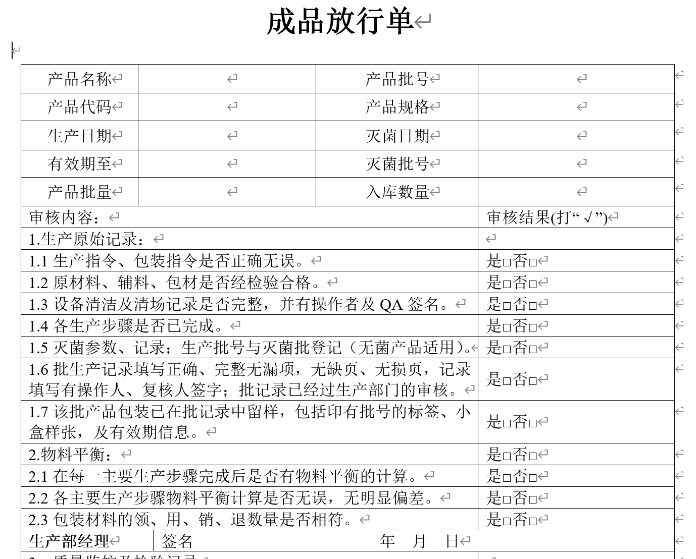
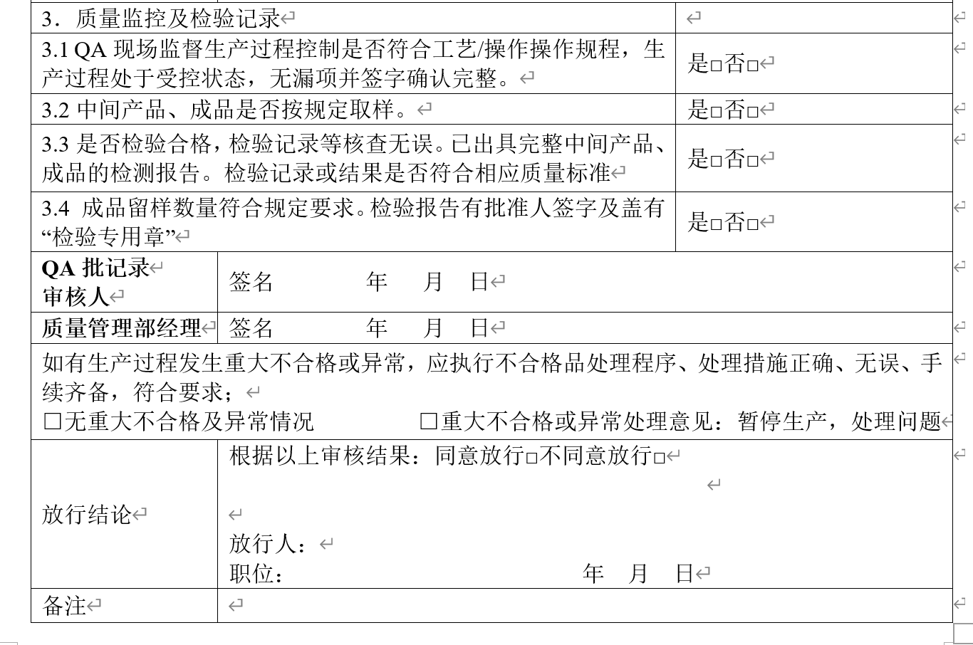
医疗器械生产企业质量控制与成品放行指南

Slide 119
医疗器械生产企业质量控制与成品放行指南
质量控制
包括与产品有关的主要原材料、零部件、外协件、中间品、成品、初包装材料、标签等相关的验证/确认/监视/测量/检验/试验活动及其质量管理
举例：
物料技术要求和验收准则，来料检验、中间品检验，成品检验；
必要时，来料试验（如IVD的化学物料、生物物料，注输器具高分子材料）；
物料、中间品存储效期验证；无有效期物料效期界定和到期后复验
UDI标识赋码过程验证与确认等等

Slide 120
医疗器械生产企业质量控制与成品放行指南
质量控制----“原材料”
案例
某骨科植入物产品生产企业，其产品内包装包括：与产品直接接触的PE袋（不封口）、铝箔袋（封口），辐射灭菌。但其灭菌验证方案未对铝箔袋的初始污染菌、微粒进行识别控制。
分析
无菌屏障系统的组成识别错误，微生物和微粒污染失控，导致灭菌失效。

Slide 121
医疗器械生产企业质量控制与成品放行指南
质量控制----检验条件
案例
气相色谱仪、电子天平、pH计、电导率仪等部分检测仪器与同园区其他企业共用。检验场所不足十平方米且布局不合理干湿热灭菌设备、空气压缩机与气相色谱仪、万分之一电子天平、等精密仪器相邻放置。
分析
无法保证水蒸汽、振动、高温等对精密仪器使用性能的干扰。
案例来源于浙江药品检查中心王老师分享

Slide 122
医疗器械生产企业质量控制与成品放行指南
质量控制
也包括与生产过程相关的，特别是与生产过程中关键工序和特殊过程相关的验证/确认/监视/测量/检验/试验活动及其质量管理
举例
环境、工艺用水、工艺用气
关键设备3Q
物料混合过程验证与确认
注塑、焊接、清洗过程验证与确认
3D打印过程确认（打印、除粉）
表面处理过程确认（酸蚀、钝化、阳极氧化）
清洁方法
初包装过程
消毒\灭菌（环境、设备、产品）
计量器具精度范围确认
检测、测试方法适用性
检验检测用设备验证（灭菌器、超净台、生物安全柜）

Slide 123
医疗器械生产企业质量控制与成品放行指南
可参考的一些质量控制指南文件（北京局）
北京市增材制造定制式义齿生产质量管理规范检查指南（2023版）2023-11-01
北京市药品监督管理局关于印发《北京市医疗器械生产监督检查指南总则（2022版）》的通知 2022-12-31
北京市医疗器械病毒灭活工艺检查指南（2022版）2022-08-24
北京市植入性医疗器械生产质量管理规范检查指南（2022版）2022-04-22
北京市无菌医疗器械生产质量管理规范检查指南（2022版）2022-04-22
医疗器械工艺用水检查要点指南 （2020版）2020-01-22
体外诊断试剂生产质量体系检查要点指南（2017年修订版）2017-11-14
医疗器械工艺用气检查要点指南（2017版）2017-09-26
北京市定制式义齿生产质量管理规范检查要点指南（2017年修订版）2017-01-06
医疗器械产品留样检查要点指南（2016版）2016-09-02

Slide 124
医疗器械生产企业质量控制与成品放行指南
可参考的一些质量控制指南文件（北京局）
聚合酶链反应（PCR）检验实验室检查要点指南（2016版）2016-09-02
医疗器械产品清洗过程确认检查要点指南（2016版）2016-09-02
高分子材料类医疗器械生产质量管理规范检查要点指南（2016版）2016-03-16
骨科植入类医疗器械生产质量管理规范检查要点指南（2016版）2016-03-16
医疗器械工艺用水系统确认检查要点指南（2014版）2014-04-09
北京市药品监督管理局关于印发《医疗器械洁净室（区）检查要点指南（2013版）》的通知2013-03-04
无菌包装封口过程确认检查要点指南（2013版）2013-02-28
温馨提示：上述指南可查询北京市药品监督管理局官网，首页“专题专栏-医疗器械注册与监管”；部分指南正在更新征求意见。

Slide 125
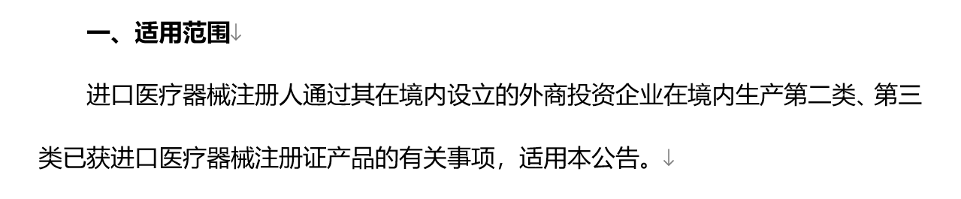
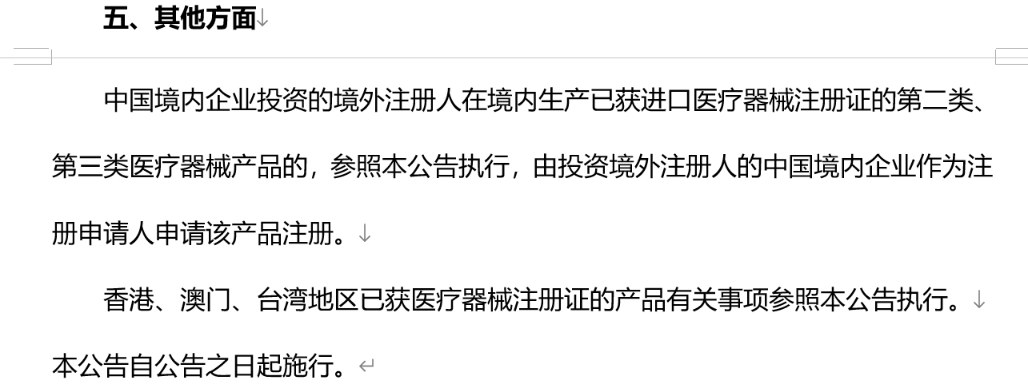
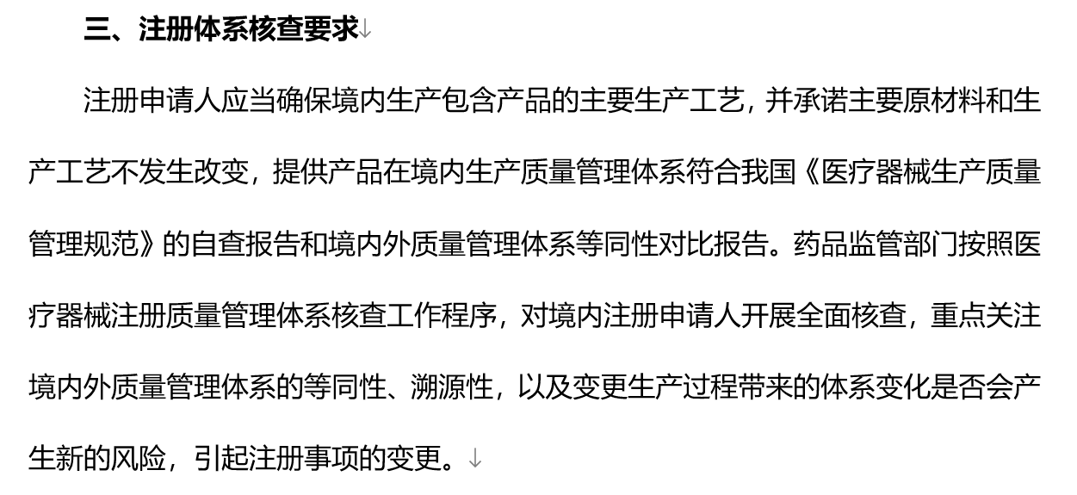
医疗器械生产企业质量控制与成品放行指南
国家药监局关于进口医疗器械产品在中国境内企业生产有关事项的公告(2020年 第104号)

Slide 126
医疗器械生产企业质量控制与成品放行指南
小结
质量控制：与产品直接相关物料、过程的验证与确认，在设计开发过程中要统筹规划，注重风险管理原则，确保不缺项，方案方法要科学，证据完整，结论准确可靠。
成品放行：证据链完整、真实、可追溯
注：产品放行，在注册人制度委托生产情形下，又细分了生产放行、上市放行。

Slide 127
内审、管理评审
05
系统性自查；寻求改善与决策；体系核查要点

Slide 128

内部审核和管理评审
内审：自我检查；管理评审：体系持续、有效、适宜
内部审核
时机适宜
记录详实
准确关闭不符合
管理评审
管理层的工作
输入完整
输出可靠

Slide 129
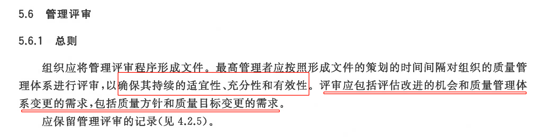
内部审核和管理评审

Slide 130
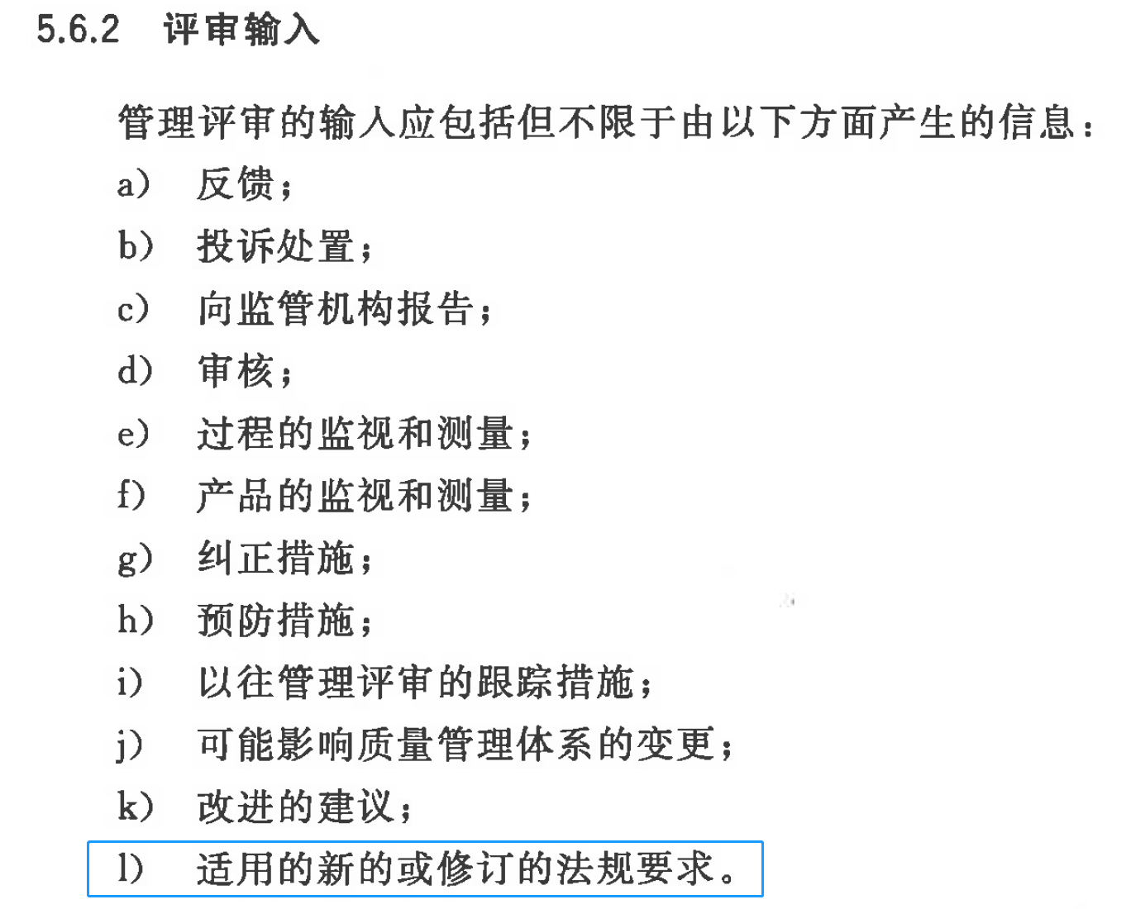
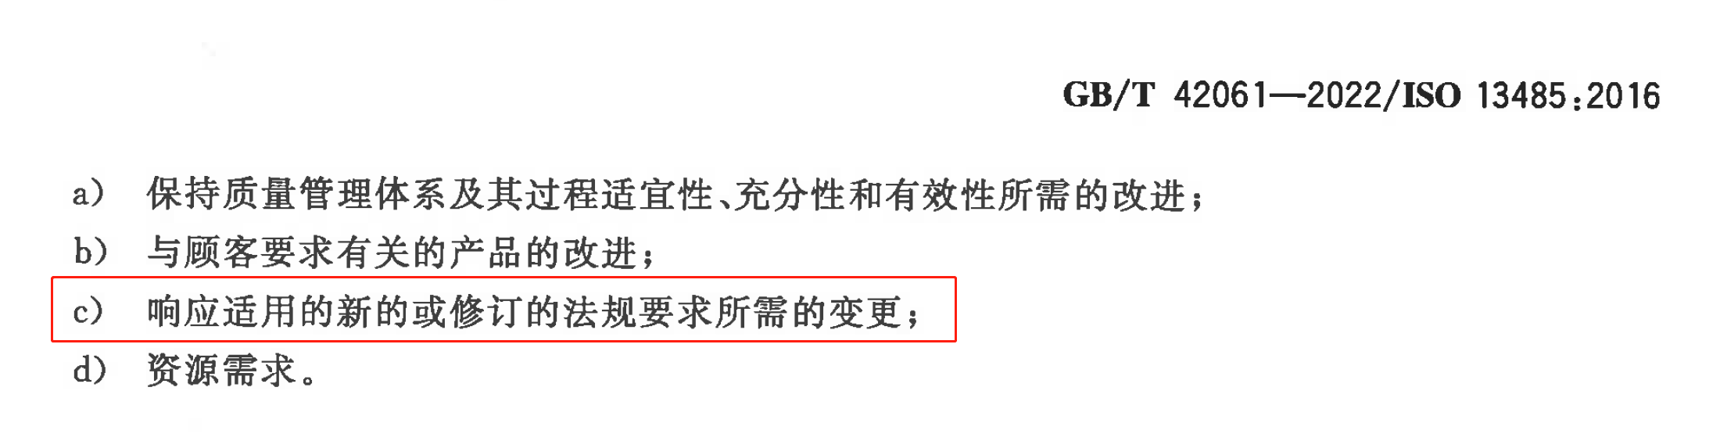

内部审核和管理评审
UDI实施对体系的影响
GB9706系列新标准
GB/T42061、GB/T42062

Slide 131
内部审核和管理评审
*11.8.1 | 应当定期开展管理评审，对质量管理体系进行评价和审核，以确保其持续的适宜性、充分性和有效性。 查看管理评审文件和记录，应包括管理评审计划、管理评审报告以及相关改进措施，管理评审报告中是否包括了对法规符合性的评价。是否在规定时间内进行了管理评审，是否提出了改进措施并落实具体职责和要求，是否按计划实施。

Slide 132
内部审核和管理评审
11.7.1 | 应当建立质量管理体系内部审核程序，规定审核的准则、范围、频次、参加人员、方法、记录要求、纠正预防措施有效性的评定等内容，以确保质量管理体系符合本规范的要求。 查看内部审核程序是否包括了上述内容。查看内审资料，实施内审的人员是否经过培训，内审的记录是否符合要求，针对内审发现的问题是否采取了纠正措施，是否有效。
GB/T 19011-2021《管理体系审核指南》 可以做为内部审核程序建立、过程执行的指引，它给出了这一过程的要素和方法

Slide 133

关于“审核” GB/T 19000-2016 《质量管理体系 基础和术语》

Slide 134
内部审核和管理评审
内部审核控制程序
……
4.1审核策划
4.1.1总则
4.1.1.1每年年初，质量管理部应对年度审核工作（包括内部和外部）进行策划。策划时应充分考虑各过程及业务领域的现状和重要性，同时还应考虑以前审核的结果。
4.1.1.2年度审核计划应涵盖质量体系所有领域，并在最低限度上，确保体系覆盖内的各领域每年至少进行一次审核，如不进行审核，应在策划时说明理由，并经批准。当公司出现重大变化时，或出现以下情况时，应考虑增加审核频次：
a)组织机构、质量体系发生重大变化；
b)出现重大质量事故，或者顾客对某一方面连续投诉；
c)在接受第二、第三方审核前；
d)有适用的新法律、法规的发布或者适用的法律、法规发生重大变更。
……

Slide 135

内部审核和管理评审
内部审核计划
审核目的、审核依据、覆盖范围、审核组组成、条款和审核组工作分配等等要明确。

Slide 136

内部审核和管理评审
内部审核计划
审核目的、审核依据、覆盖范围、审核组组成、条款和审核组工作分配等等要明确。

Slide 137
内部审核和管理评审
内部审核记录
逐条记载审核发现。
记录要详实。（确保其他人查阅审核记录，能够直观明确的了解到当时的实际情况）
如抽查的文件名称、编号、版本，主要内容概述，对应的执行证据（如记录）名称、编号、版本、填写日期、填写与文件规定的一致性等等。
涉及现场的，记载现场看到的实际情况，必要时可留存影像资料。

Slide 138


内部审核和管理评审
检查记录要详尽

Slide 139

内部审核和管理评审
内部审核报告
能详实反映审核中发现的问题。必要时，应逐条列明不符合项条款和内容描述。

Slide 140

内部审核和管理评审
内部审核报告
能详实反映审核中发现的问题。必要时，应逐条列明不符合项条款和内容描述。

Slide 141

内部审核和管理评审
不符合项报告和纠正预防措施
内审小组，可以逐条开出不符合项报告，由相关责任部门开展纠正和预防
或责任部门根据内部审核报告逐条启动纠正和预防
不符合项原因分析，要从问题本质上找原因，切忌所有的不符合项原因都为“培训不到位”

Slide 142

内部审核和管理评审
不符合项报告和纠正预防措施
内审小组，可以逐条开出不符合项报告，由相关责任部门开展纠正和预防
或责任部门根据内部审核报告逐条启动纠正和预防
不符合项原因分析，要从问题本质上找原因，切忌所有的不符合项原因都为“培训不到位”

Slide 143
体系运行过程要点
06
要素、过程、需要形成的证据

Slide 144
01
02
03
需控制的要素？
不可逾越的逻辑
需要形成的证据
Notes:
c84db0e6-a484-4f29-aee5-48bbb867bac6.source.default.zh-Hans

Slide 145
大家认为有哪些要素和过程需要得到控制？
GB/T 42061、GB/T 42062 、YY/T 0664
标准
质量管理体系、管理职责、资源、产品实现、测量分析和改进；风险管理
《医疗器械生产质量管理规范》及其附录
法规
机构人员、厂房设施、设备、文件管理、设计开发、采购、生产管理、质量控制、销售和售后服务、不合格品控制、不良事件监测、分析和改进

Slide 146
01
02
03
需控制的要素？
不可逾越的逻辑
需要形成的证据
Notes:
c84db0e6-a484-4f29-aee5-48bbb867bac6.source.default.zh-Hans

Slide 147
不可逾越的逻辑
产品概念
识别法规和标准
选址
工商注册
软、硬件配置
研发输出转换
型式试验
临床评价
产品注册
体系核查
注册证书
生产许可
上市后管理
延续或变更
淘汰

Slide 148
不可逾越的逻辑
体系
机
料
法
人
环
注检
GLP
注册
GCP
审评
体考

Slide 149
不可逾越的逻辑
《医疗器械注册与备案管理办法》市场总局令第47号
第三十一条 检验用产品应当能够代表申请注册或者进行备案产品的安全性和有效性，其生产应当符合医疗器械生产质量管理规范的相关要求。
《体外诊断试剂注册与备案管理办法》市场总局令第48号
第三十二条 同一注册申请包括不同包装规格时，可以只进行一种包装规格产品的检验，检验用产品应当能够代表申请注册或者进行备案产品的安全性和有效性，其生产应当符合医疗器械生产质量管理规范的相关要求。

Slide 150
01
02
03
需控制的要素？
不可逾越的逻辑
需要形成的证据
Notes:
c84db0e6-a484-4f29-aee5-48bbb867bac6.source.default.zh-Hans

Slide 151
需要形成的证据
文件系统
质量手册
方针、目标
管代授权
程序文件
SMP\SOP
证据
医疗器械文档
记录表单、报告、图像、视频、音频……

Slide 152



Slide 153
需要形成的证据
管理职责
组织架构和主要职能
方针、目标
内外部沟通
管理评审
制定和评价记录（会议纪要）
评审计划、输入资料、评审报告、改进证据

Slide 154
需要形成的证据
资源管理
人力资源
基础设施
工作环境和污染控制
岗位职责和任职要求
名册、体检档案
人员能力评价记录
培训计划、培训记录、考核记录、培训资料
设备采购验收记录
验证与确认记录（3Q）
台账、使用记录、维护保养记录
卫生检查、温湿度记录、产品或物料清洁消毒记录

Slide 155
需要形成的证据
产品实现
策划
与顾客有关的过程
设计和开发
总体规划：产品、人员要求、开发流程等等（可以是会议纪要）
顾客要求（例如注册人制度下的委托生产要求，合同要求）
针对于产品的：国家法规、标准要求
策划：针对性的计划
调研报告、注册与临床路径
开发计划和任务分配
风险管理计划、初始风险分析
输入（形成输入清单）
前期策划内容
法规、标准
设计开发过程
对输入进行评审的记录
别忘了委托研发结果

Slide 156
需要形成的证据
设计开发过程
针对预期用途和适应证的研究
图纸绘制
软件代码编写
小样或工程机
文献研究报告
组件、总装、包装
过程记录
材料标准研究
供方初评
物料采购与验收
试制记录
各类试验或实验
方案、报告
原始数据
计量器具校准
其他相关研究（如更改）
其他研究的原始记录

Slide 157
需要形成的证据
设计和开发
输出
（形成输出清单）
采购信息，如原材料、包装材料、组件和部件技术要求；
生产和服务所需的信息，如产品图纸（包括零部件图纸）、工艺配方、作业指导书、环境要求等
医疗器械产品技术要求
产品检验规程或指导书
规定产品的安全和正常使用所必须的产品特性，如产品使用说明书、包装和标签要求等
标识和可追溯性要求（例如批号管理、UDI）
提交注册审批部门的文件，如研究资料、产品技术要求、注册检验报告、临床评价资料（如有）、医疗器械安全和性能基本原则清单
样机或样品（包括研发小试、中试样品）
生物学评价结果和记录，包括材料的主要性能要求
评审

Slide 158
需要形成的证据
注册自检：按《医疗器械注册自检管理规定》建立制度体系，纳入质量管理体系中，保存相关证据。
设计和开发
验证
自测记录、自测报告；生物相容性评价报告；稳定性研究
第三方：型式试验、生物相容性试验、稳定性研究、运输包装试验、有害物质研究……必要时：离体组织试验；动物实验
确认
评审
评审
临床评价
免于临床评价：与《目录》对比；与上市产品比对
同品种对比：临床数据、文献、公开资料撰写评价报告;必要时开展同品种产品性能指标测试
临床试验：方案、伦理、报告；评价报告
临床试验：《指南》要求应当建立临床试验基本文件管理制度，保留相关《医疗器械/体外诊断试剂临床试验基本文件目录》（GCP中第六十一条要求）规定要求的文件。

Slide 159
需要形成的证据
设计和开发
转换
评审
验证总计划（设施、设备、环境、工艺、物料、人员能力等等）
采购信息：采购技术要求；供方评价、合格供方名录、订单、合同、质量保证协议、来料验收；供方应包括关键服务提供方（如检测、计量、灭菌、冷链等等）
试产
样品试产（灭菌确认、有效期验证、设计验证、设计确认……）
灭菌确认
生产记录、过程检查、成品检
方案、原始记录、报告
包装验证与确认
方案、报告
有效期（使用期限）验证
自测、留样、第三方测试
方案、报告
方案、报告

Slide 160
需要形成的证据
设计和开发
更改
策划、输入、输出、验证、确认
风险管理
评审

Slide 161
需要形成的证据
产品实现
策划
与顾客有关的过程
设计和开发
采购
生产和服务提供
监视和测量
采购技术要求
供方评价
合格供方名录
采购信息
生产控制
服务控制
计量器具检定校准

Slide 162
需要形成的证据
测量、分析和改进
产品的监测和测量
过程的监测和测量
向监管机构报告
内部审核
不合格品
数据分析
纠正预防
原材料检验记录
成品检验记录与报告
过程检查
不良事件监测与再评价、召回；重大变更
审核计划、检查记录表、不符合项、审核报告
评审记录、处置记录
返工记录（如有）
生产、质控、反馈等数据收集与分析
措施处理单、风险管理资料

Slide 163
谢谢您的聆听
再会！

